Slide 1
TEAM PLANNING · 2026-2027
2026-2027年团队规划
暨本学期第一次例会
整体规划 · 项目 · 机构 · 学术 · 智能体研发 · 执行
2026.10
Notes:
各位老师、同学大家好，今天是2026-2027学年第一次团队例会。本学期我们围绕六个板块统一对齐。

Slide 2
目录
01
团队整体规划
2026-2027学年团队定位、总体目标与研-学-产协同格局
02
团队项目规划
纵向课题、横向课题、项目结题三条线分工与当前任务
03
团队机构规划
四个研究机构定位、分工与参与人员
04
团队学术规划
五大研究方向、论纲系列与学术绩效规则
05
团队智能体研发规划
十大类智能体任务部署、基座架构与子平台规划
06
团队执行规划
会议总历、研发十步流程、阶段成果、职责边界与附则
Notes:
今天的内容分为六个部分：团队整体规划、项目规划、机构规划、学术规划、智能体研发规划和执行规划。其中智能体研发是本学期的主体内容。

Slide 3

01
团队整体规划
Notes:
接下来，我们进入第二部分：法理重构。我们将深入探讨，为什么传统的产权理论在数据时代会显得力不从心，以及我们需要一种怎样全新的法理基础。

Slide 4
团队整体规划
团队定位
本学期重点
以数据要素与智能体研发为主线，打造"尖峰且靠谱"的跨校研究团队，构建研-学-产一体化格局。
围绕五大研究方向推进论纲系列著作，同步落地十大类智能体研发，项目申报、机构建设和学术产出三线并进。
六大板块协同推进
整体规划
项目规划
机构规划
学术规划
智能体研发
执行规划
每个人都参加一个项目组、一个机构组；任何人都可以牵头申请横向课题，团队配合，老师参与。
Notes:
2026-2027学年，团队以数据要素与智能体研发为主线，围绕六个板块协同推进。本学期核心目标是把五大研究方向的论纲系列做深，同时把十大类智能体按计划落地。

Slide 5
02
团队项目规划
Notes:
接下来进入第二部分：团队项目规划，介绍纵向课题、横向课题和项目结题三条线的分工与当前任务。

Slide 6
项目申报结题团队
周日 14:00–16:00 项目会议
纵向课题 · 领头：何梦婷
成员：何梦婷（领头）、刘省身、周云涛、杨锴、龚欣仪、桂安雅、慕锦沛、贾志轩
横向课题 · 领头：王福新
成员：王福新（领头）、陈奥运、郭嘉铭、梁郑英格、张旭、陈泳麟、李晓倩
项目结题 · 领头：程凡
成员：程凡（领头）、何思帆、宋永辉、陈律威、周泽羽、蒋云龙、胡孟琦、林正伦
Notes:
项目分三条线：纵向课题由何梦婷领头，横向课题由王福新领头，项目结题由程凡领头。任何同学都可以加入项目执行，记录好绩效即可。任何人都可以牵头申请横向课题。

Slide 7
纵向项目申请体系
领头：何梦婷 | 全员参与申报，采集与遴选是核心环节
① 申报历程
重点研发规划、自科群体、自科面上、社科重大、社科重点；教育部、省哲社等逐年递进申报。科发院、社科院遍历及其他课题来源库。
② 项目范围
数据主权、数据要素、专利智能、文化智能、产业智能五大方向全覆盖
⑤ 项目安排
按申报通知倒排工期：选题论证 → 开题 → 撰写 → 内审 → 提交
③ 项目采集（重点扩展）
· 渠道扩展：国家基金、教育部、省哲社、省自科、校级科研平台、行业部委课题
· 信息采集：每人每周汇总通知，何梦婷统一建库，标注截止时间与适配方向
· 范围扩展：从单一图情领域拓展至法学、计算机、公共管理交叉选题
④ 项目遴选（重点）
· 适配度评估：与五大方向、论纲著作、智能体阵列的匹配度
· 竞争力判断：前期成果积累、团队配置、申报书质量
· 集体决策：每周例会筛选，老师最终拍板，避免重复选题
⑥ 项目会议 周日下午 14:00-16:00 项目会议 | 采集通报 → 选题讨论 → 分工安排 → 进度跟进 | 何梦婷牵头，纵向组全员参加
Notes:
纵向项目由何梦婷牵头。核心是采集和遴选：采集要扩展渠道和范围，从图情拓展到法学、计算机交叉；遴选要评估适配度和竞争力，集体决策。

Slide 8
横向项目小组
领头：王福新 | 面向政府与企业的应用研究、数据治理咨询、智能体定制开发
业务方向：
（校企合作，校地合作， 产品拓展合作， 教育培训合作，融资拓展合作）（逐渐梳理成目前合作的能力体系、模式体系、产品体系、培训体系、融资体系，形成完备手册）。
·
运作机制：
· 每个人都可以牵头申请横向课题
· 老师牵线对接，团队配合交付
· 项目提成20%（团队负责人10%+团队成员10%）（投资项目（5%）、千万级以上项目另行讨论（10%））。
小组成员 王福新（领头）、陈奥运、郭嘉铭、梁郑英格、张旭、陈泳麟、李晓倩
对接机构：湖北省数据要素创新研究院、武汉大学产业智能实验室 | 对接客户：数据局、数据交易所、行业龙头企业
重点任务 本学期大力拓展横向合作单位；每个成员至少参与1个横向项目；形成可复用的咨询方案模板和智能体交付标准
Notes:
横向项目由王福新牵头，这是本学期重点扩展方向。每个人都可以牵头申请横向课题，老师牵线对接。主要面向数据局、数据交易所和行业企业，做数据治理咨询和智能体定制开发。

Slide 9
结题项目管理
领头：程凡 | 统筹在研项目结项，确保按期高质量交付
在研项目盘点
逐一梳理立项时间、剩余周期、中期检查节点、待交成果清单
结项材料规范
研究报告、论文清单、成果鉴定、经费决算、附件归档统一标准
进度督办
每月跟进各项目进度，提前预警延期风险，确保按期结项
核心成员 程凡（领头）、何思帆、宋永辉、陈律威、周泽羽、蒋云龙、胡孟琦、林正伦
工作要求 每个在研项目建立结项台账，明确交付物和时间节点；结项成果同步沉淀为知识库、智能体素材，为后续平台发展提供基础。
Notes:
结题项目由程凡牵头，核心任务是把在研项目按期高质量结项。本学期重点是11个联合课题的结项材料整理。

Slide 10
03
团队机构规划
Notes:
接下来，我们进入第二部分：法理重构。我们将深入探讨，为什么传统的产权理论在数据时代会显得力不从心，以及我们需要一种怎样全新的法理基础。

Slide 11
湖北省数据要素创新研究院
领头：王福新 | 定位：数据要素流通与价值化转化的智库与产业对接平台
参与人员：王福新、何梦婷、梁郑英格、张旭、陈泳麟、李晓倩、吴书琦(26本)、张格源(26本)、李汶鸿(26本)
发展计划
· 建设数据要素领域年度智库报告品牌
· 对接武汉、深圳数据交易所，开展数据资产入表咨询
· 每年举办数据要素高峰论坛与专题研讨
核心品牌成果
· 数据要素年度发展报告（持续更新）
· 数据要素指数与典型案例库
· 论坛、讲堂、调研成果系列
平台与传播
· 独立网站 + 微信公众号持续运营
· 每周发布洞察文章，每月更新案例库
智能体阵列
自主演化 从智库研究出发，逐步形成"研究-咨询-智能体-平台"闭环，自主拓展行业合作伙伴，持续产出品牌成果
Notes:
数据要素创新研究院由王福新领头，聚焦数据要素流通和价值化，对接数据交易所，建设智库报告品牌。

Slide 12
湖北省数字生态与治理研究中心
领头：何梦婷（李新来联合负责） | 定位：数字生态评估与治理政策研究高地
参与人员：何梦婷、李新来、杨锴、龚欣仪、桂安雅、林羿辰(26本)、沈大琦(26本)
发展计划
· 发布数字生态发展指数与年度白皮书
· 为省、市数据局提供治理政策咨询
· 建设数字生态评估指标体系
核心品牌成果
· 湖北数字生态发展白皮书（年度）
· 数字生态指数与城市排名
· 产业数据库与治理案例库
平台与传播
· 独立网站 + 微信公众号运营
· 白皮书发布会 + 政策解读系列
智能体阵列
·
自主演化 以指数和白皮书为核心品牌，从湖北逐步扩展至中部地区，形成"评估-政策-智能体"的治理决策支持体系
Notes:
数字生态与治理研究中心由何梦婷领头、李新来联合负责，发布数字生态白皮书和指数，服务治理决策。

Slide 13
湖北省数据局·武汉大学联合创新中心
领头：程凡 | 定位：数据要素治理的省校协同创新与智库支持平台
参与人员：程凡、慕锦沛、梁俊杰(26本)、陈冠佑(26本)
发展计划
· 承接省数据局委托课题与政策研究
· 产出高质量智库报告直报决策部门
· 组织数据要素政策培训与实务研讨
核心品牌成果
· 数据要素治理智库报告系列
· 政策解读内参与要情报告
· 省校联合课题成果集
平台与传播
· 内部简报 + 政策要情直报渠道
· 定期组织省校联合工作会议
智能体阵列
·
自主演化 以省数据局合作关系为基础，从委托课题走向政策预研、标准制定，逐步成为数据要素治理的核心思想库
Notes:
数据局联合创新中心由程凡领头，承接省数据局课题，产出智库报告，连接学术研究与政府决策。

Slide 14
武汉大学产业智能实验室
领头：陈奥运 | 定位：产业智能体研发与行业落地的工程化平台
参与人员：陈奥运、郭嘉铭、陈律威、周泽羽、蒋云龙、杨茗然(24本)、王灿阳(24本)、周嘉怡(26本)、饶灵(26本)、吴真颖(26本)
发展计划
· 建设产业智能体统一开发与部署平台
· 对接行业龙头企业，交付定制智能体
· 五年投入1000万，打造全球企业智能体
核心品牌成果
· 企业智能体平台与行业解决方案
· 智能体开发工具链与标准规范
· 行业智能体应用案例集
平台与传播
· 平台产品官网 + 微信公众号
· 案例持续更新，用户自助体验
智能体阵列
·
自主演化 从武汉大学校友企业智能体（深圳站）起步，逐步扩展至全球企业智能体，平台化运营、产品化交付，形成可持续的产业智能生态
Notes:
产业智能实验室由陈奥运领头，是智能体工程化落地的平台，面向企业交付定制智能体，五年目标是全球企业智能体。

Slide 15
04
团队学术规划
Notes:
接下来，我们进入第二部分：法理重构。我们将深入探讨，为什么传统的产权理论在数据时代会显得力不从心，以及我们需要一种怎样全新的法理基础。

Slide 16
五大研究方向与科学布局
从基础理论到产业应用的五层科学体系，团队持续更新、不断充实
方向一
数据主权与跨境智能
方向二
数据要素与情报智能
方向三
知识产权与专利智能
方向四
图书情报与文化智能
方向五
数字生态与产业智能
科学定位 以数据要素为核心生产要素，以智能体为核心生产工具，构建"理论—方法—技术—应用"完整链条。五个方向从国家主权层、要素配置层、产权保护层、知识服务层、产业应用层递进展开，形成覆盖数字经济治理全链条的学科矩阵。
每个方向均产出：论纲著作（体系化理论）→ 指数/白皮书（实证评估）→ 知识库（领域知识工程）→ 智能体（工具化落地）→ 平台（规模化应用），五位一体、持续迭代。
学术绩效规则 论文须带项目号且有老师署名方可报销；投稿前须与老师沟通计划。论纲组稿优先综合贡献。方向布局动态调整，团队每学期评估充实。
Notes:
五大研究方向从科学方式定位：从主权层到产业应用层递进展开，每个方向产出论纲、指数、知识库、智能体、平台五位一体成果。方向布局每学期动态评估充实。

Slide 17
05
团队智能体研发规划
Notes:
接下来，我们进入第二部分：法理重构。我们将深入探讨，为什么传统的产权理论在数据时代会显得力不从心，以及我们需要一种怎样全新的法理基础。

Slide 18
智能体建设概况与原则
建设背景
面向数字经济治理与产业智能化需求，团队围绕十大领域系统布局智能体集群，覆盖科研、教学、服务、管理全场景，以智能体为核心生产工具重塑研究范式。
建设目标
构建十大类智能体阵列，每个方向形成"知识库—智能体—平台"三级支撑。智能体数量按需求动态扩展，团队按机构分工协同推进，持续迭代优化。
01 需求牵引
从真实科研问题和行业需求出发，每个智能体对应明确应用场景，不做无的放矢的开发。
02 分类建设
按十大领域分类布局，各领域有明确责任小组，避免重复建设，资源集中调配。
03 团队协同
跨团队联合开发，每个智能体明确负责人和参与人，知识共享、能力互补。
04 持续迭代
边建设边应用边优化，每周例会复盘进展，根据使用反馈快速迭代升级。
Notes:
这是智能体建设的总体概况和原则，对新人友好。四大建设原则：需求牵引、分类建设、团队协同、持续迭代。

Slide 19
02
十大类智能体矩阵
01 科创智能体
02 文化智能体
03 教育智能体
04 健康智能体
16
8
32
7
前沿科创·成果转化
古籍家谱·文化传承
学科教学·升学就业
健康科普·就医指引
05 企业智能体
06 数据智能体
07 知产智能体
08 法律智能体
16
17
37
4
企业全周期服务
数据要素·治理流通
专利申请·维权运营
公益普法·教学
09 国际知产
10 跨境数字贸易
智能体总数
14
30
180
原核心80 + 课程团队100
PCT出海·海外维权
数据出境·数字贸易
Notes:
十大类智能体矩阵。原核心团队80个+课程团队100个=180个，拆分10个独立领域。

Slide 20
03
平台基座 · 四层架构
应用层
十大类智能体应用 · 面向学生 / 教师 / 企业 / 公众的服务入口
能力层
知识库 / 提示词工程 / 工作流编排 / 多模型调度 / 插件工具
数据层
领域语料库 / 向量索引 / 数据治理 / 权限与分级
基础设施层
算力 · 模型服务 · 存储 · 安全与合规
05 / 23
Notes:
P5：白底四层架构金字塔，应用层浅蓝、能力层/数据层浅灰、基础设施层深蓝。

Slide 21
03
基座平台的科学定位与职责边界
不是技术堆砌，而是遵循软件工程与 AI 工程化规律的公共能力沉淀层
一、为什么需要基座
1 关注点分离
2 平台化战略
3 避免重复建设
4 AI 工程化
智能体专注领域知识，基座专注通用技术能力，二者解耦独立演进。
连接供给侧（80个智能体）与需求侧（用户），规模越大边际成本越低。
账号/订单/权限统一建设一次，避免 80 个智能体各写一遍。
统一模型网关、Prompt 版本、调用配额，从 demo 走向可运营产品。
二、基座处理什么（职责边界）
身份与访问
交易与计费
智能体网关
数据与资产
运营迭代
统一注册、单点登录、RBAC 角色权限；谁能用哪个智能体、看什么数据。
服务订单、会员订阅、支付结算；用户为什么付费、买了哪个智能体。
统一入口、模型路由、配额限流、调用审计；换模型、限频次、留日志。
用户画像、会话日志、共享知识库、合规审计；沉淀行为反哺优化。
灰度配置、效果监控、A/B 实验、版本管理，数据驱动持续迭代。
边界：基座不做任何具体领域业务；领域知识与业务逻辑归智能体和领域基座。
06 / 23
Notes:
P6：白底，上半4张理论依据浅灰卡，下半5张职责边界白卡蓝边，底部蓝色边界声明。

Slide 22
04
设计指导小组与设计顾问机制
桂安雅、龚欣仪 · 联合召集与主持
不直接绑定大组
设计技术研讨会：每周四晚 19:00–23:00
各牵头人按需向设计小组咨询
设计指导小组成员（7 人）
张运良
尹壮
桂安雅
龚欣仪
杨楷
梁郑英格
黄锦
需求
UI 设计
联合召集
联合召集
设计指导
设计指导
设计指导
示范先行 · 教育智能体 × 企业智能体
设计小组不直接绑定大组；当前优先关联指导教育智能体与企业智能体两类，先行形成示范样板。两类相关牵头人可随时向设计指导小组咨询，待示范跑通后再向其他大类推广。
08 / 23
Notes:
P8：白底，两召集浅蓝卡，7成员小卡一行，底部示范先行浅灰说明条。

Slide 23
04
技术指导小组与技术顾问机制
李立秋 · 基座对接
刘省身 · 技术答疑
蒋云龙 · 例会主持
凡与基座平台对接事宜，统一由李立秋负责
各小组开发遇到技术问题，统一由刘省身解答
例会时间：周三 19:00–23:00
十大类智能体技术顾问（一对一辅导）
科创
文化
教育
健康
企业
刘省身
徐博、梁玉莲
郭嘉铭
陈律威
杨谨麟、陈奥运
数据
知识产权
法律
国际知产
数据跨境
张旭
蒋欣宇
谢政航
冯文舒
刘永丽
技术研发小组 · 培养目标
全体成员学会基于 AI 辅助的智能体开发全栈技术；各设计人在技术顾问协助下，逐步具备独立完成智能体设计与开发的能力。 成员：李立秋、刘省身、陈律威、郭嘉铭、徐博、陈奥运、蒋云龙、张旭、谢政航、蒋欣宇、刘永丽、冯文舒、杨谨麟、梁玉莲
07 / 23
Notes:
P7：白底，三核心负责浅蓝卡，10个顾问小卡2行，底部深蓝培养目标条。

Slide 24
04
季度迭代法 · 敏捷版本节奏
每 3 个月迭代一个版本（负责两个智能体者，单个智能体按半年迭代）
第 1 个月
第 2 个月
第 3 个月
设计月
修改迭代月
AI 辅助开发月
需求梳理、方案与交互设计、知识库规划，设计小组评审定稿。
按评审意见迭代方案，深化功能与知识，完善原型与流程。
AI 辅助全栈开发、联调测试、对接基座，完成本版上线。
版本迭代的四个驱动因素
通用底座进步
知识库采集
功能深化认知
社会资源对接
基座能力升级带动智能体升级
持续采集、扩充领域知识资源
对业务场景理解不断加深
对接外部资源与真实业务场景
弹性说明：上述三月节奏为建议周期，并非硬性固定；各智能体的实际进度与版本内容，根据每周技术/设计讨论会动态确定与调整。
09 / 23
Notes:
P9：白底，三月阶段3张卡（第三月深蓝），下方4个驱动因素白卡蓝边。

Slide 25
03
科创智能体 · 任务部署
本期 16 个 · 本学期交付
KG1
KG2
KG3
KG4
科研项目辅助
科研学术发展
科研数据挖掘
知识产权运营
慕锦沛 ｜ 项目申报辅助
龚欣仪 ｜ 学术成长咨询
桂安雅 ｜ 科研数据洞察
桂安雅 ｜ 运营方案梳理
KG5
KG6
KG7
KG8
产教融合对接
科创资本对接
成果交易转化
科技园运营
张旭 ｜ 合作模式分析
李晓倩 ｜ 投融资匹配
龚欣仪 ｜ 价值梳理
慕锦沛 ｜ 园区孵化管理
KG9
KG10
KG11
KG12
双创孵化
科创研学
高校专利数据库
专利侵权预警
杨锴 ｜ 双创项目孵化
梁郑英格 ｜ 研学课程方案
刘省身 ｜ 专利库检索服务
陈泳麟 ｜ 侵权风险识别
KG13
KG14
KG15
KG16
专利申请评估
专利价格预估
专利无效预警
颠覆性技术识别
周云涛 ｜ 申请前评估
周云涛 ｜ 专利价值研判
宋永辉 ｜ 无效风险识别
宋永辉 ｜ 前沿技术识别
10 / 23
Notes:
P10：白底，科创16个KG 4×4卡片矩阵，浅灰卡+蓝编号+负责人。

Slide 26
03
科创智能体 · 基座与子平台架构
基座统一供给 · 子平台聚焦领域
基座平台 · 公共能力底座（统一建设一次）
科创子平台 · 16 个智能体（领域知识）
统一身份与权限 账号体系 / 登录鉴权 / 分级授权
科研项目线
KG1 申报辅助 · KG2 学术成长 · KG3 数据挖掘
模型网关调度 多模型路由 / 调用配额 / 计费
知产运营线
KG4 专利运营 · KG7 成果交易转化
知识库服务 向量索引 / RAG 检索 / 知识治理
产教融合线
KG5 校企合作 · KG8 产学研对接模式分析
工作流引擎 提示词编排 / 流程自动化 / 版本管理
插件工具框架 外部 API / 工具调用 / 插件市场
科创资本线
KG6 投融资匹配 · KG9 企业价值评估
安全合规审计 数据脱敏 / 日志留痕 / 合规审查
成果转化线
KG10-16 技术转移 / 合同审查 / 落地孵化
分工原则：基座不碰科创领域知识，子平台不重复造账号 / 模型网关 / 知识库轮子，专注业务场景与行业语料
Notes:
本页为科创智能体的架构分工图。左侧基座平台由李立秋统一负责，提供六大公共能力；右侧科创子平台按五条业务线组织16个智能体。强调基座与子平台解耦，子平台只做领域知识和业务场景，不重复建设通用技术。

Slide 27
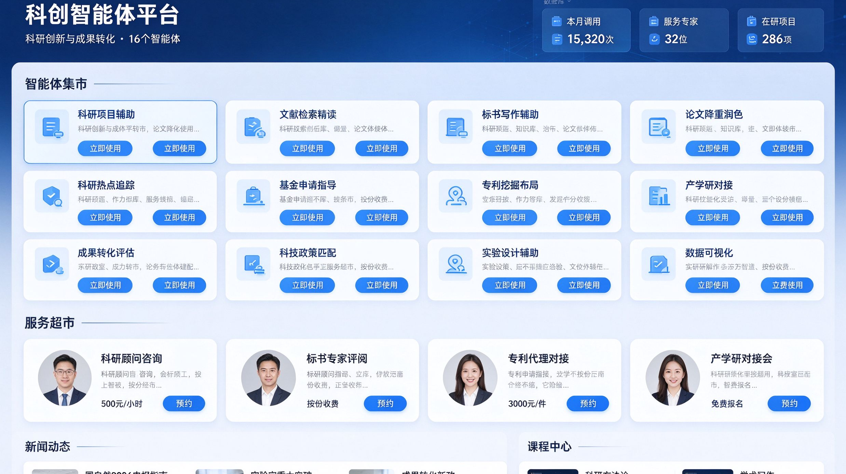
03
科创智能体 · 领域平台首页 UI 原型示意
原型示意｜基座提供统一导航、登录、权限、全局搜索；子平台仅实现领域业务与智能体入口卡片
Notes:
科创v3UI：服务超市大卡片展开，新闻课程带图。

Slide 28
03
科创智能体 · 移动端 App 原型
科创智能体 · 移动端
移动端与Web端同步
今日推荐
国社科申报辅助 · 论文降重润色
每个智能体同时提供 Web 端工作台与手机端 App：
· Web端：深度工作、批量处理、成果编辑
· 移动端：随时咨询、任务追踪、消息推送
智能体服务
科研项目
申报/指导
文献检索
精读/综述
移动端核心功能：
智能体快捷入口 · 任务进度实时通知 · 语音提问
成果消息推送 · 审批确认 · 收藏常用智能体
论文润色
降重/翻译
实验设计
方案/可视化
我的任务 3个进行中
论证报告撰写中 · 文献检索完成
十大类智能体均按此模式设计移动端，每个机构自主运营、持续迭代。
首页
任务
我的
Notes:
科创智能体移动端App原型。展示手机端界面：推荐服务、智能体快捷入口、我的任务、底部导航。说明Web端与移动端同步策略。

Slide 29
03
文化智能体 · 任务部署
本期 8 个 · 本学期交付
WH01
WH02
WH03
WH04
二十五史智能体
地方志智能体
数智家谱智能体
图书馆志愿者
吕峥 ｜ 史料检索释义
慕锦沛 ｜ 地域人文整理
陈若涵、杨茗然等 ｜ 谱系梳理编辑
梁郑英格 ｜ 志愿活动方案
WH05
WH06
WH07
WH08
慧读伴学推广
口述史料智能体
学者智能体
文化遗产智能体
陈冠佑等 ｜ 阅读推广导读
杨茗然 ｜ 史料编目整理
杨茗然 ｜ 学术资料梳理
吕峥 ｜ 遗产保护科普
11 / 23
Notes:
P11：白底，文化8个WH 4×2卡片，WH08浅蓝高亮。

Slide 30
03
文化智能体 · 基座与子平台架构
基座统一供给 · 子平台聚焦文化传承
基座平台 · 公共能力底座（统一建设一次）
文化子平台 · 8 个智能体（文化语料）
统一身份与权限 账号体系 / 登录鉴权 / 分级授权
古籍史料线
WH01 二十五史 · WH06 口述史料编目整理
模型网关调度 多模型路由 / 调用配额 / 计费
地方人文线
WH02 地方志 · 地域人文整理与检索
知识库服务 向量索引 / RAG 检索 / 知识治理
家谱谱系线
WH03 数智家谱 · 谱系梳理与编辑
工作流引擎 提示词编排 / 流程自动化 / 版本管理
插件工具框架 外部 API / 工具调用 / 插件市场
阅读推广线
WH04 图书馆志愿 · WH05 慧读伴学推广
安全合规审计 数据脱敏 / 日志留痕 / 合规审查
学者知识线
WH07 学者智能体 · 学术传承与知识网络
分工原则：基座不碰古籍/家谱专业语料，子平台不重复造账号与模型网关，专注文化知识图谱与阅读服务场景
Notes:
本页为文化智能体架构分工图。左侧基座统一提供六大公共能力，右侧文化子平台按古籍史料、地方人文、家谱谱系、阅读推广、学者知识五条线组织8个智能体，重点对接二十四史、地方志、数字家谱等文化语料。

Slide 31
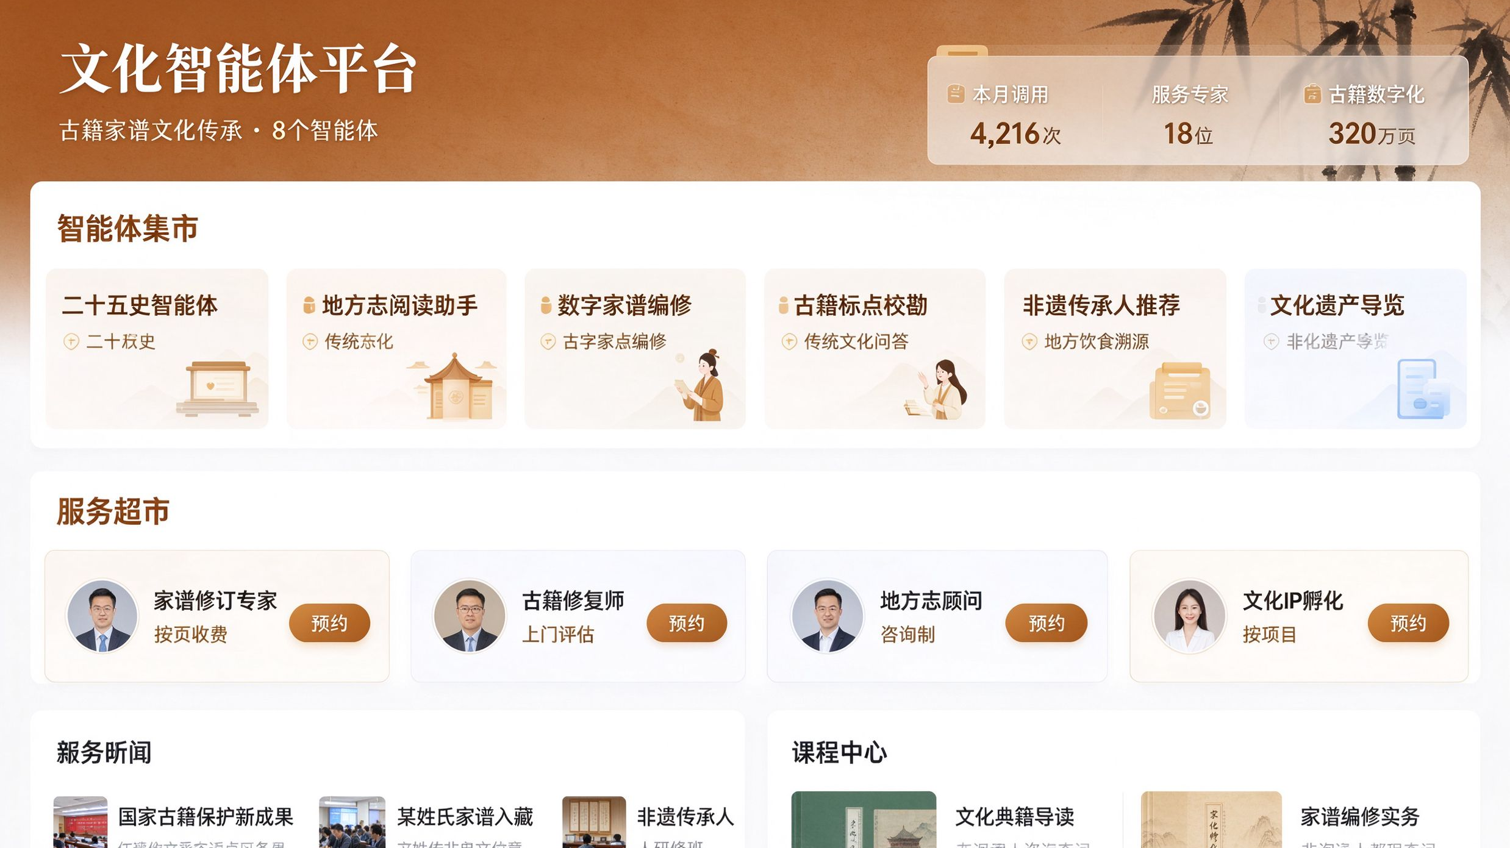
03
文化智能体 · 领域平台首页 UI 原型示意
原型示意｜基座提供统一导航、登录、权限、全局搜索；子平台仅实现领域业务与智能体入口卡片
Notes:
文化v3UI：服务超市展开，新闻课程带图。

Slide 32
数据主权论证助手 · Agent #001
● 运行中 · 负责人：冉从敬
当前任务
正在生成 · 第三章 数据主权理论体系构建
知识库状态
国社科重大项目论证报告
阶段：第三章撰写中 · 60%
团队已有论著 23篇已入库
《数据主权论纲》等系列成果
3.1 数据主权的三重维度
数据主权并非传统领土主权的简单延伸，而是在数字空间中呈现为资源主权、管辖主权与规则主权的有机统一体。
引用：Khan & Hill (2023) 数字主权理论；参考团队《数据主权论纲》第二章
任务分解
权威法规库 156部已入库
中外数据法/国际协定全文
✓ 文献检索与综述（486篇）
✓ 论证框架大纲 v2.0
● 第三章：理论体系构建
○ 第四章：国际比较研究
○ 第五章：对策建议
○ 最终统稿与查重
案例库 32例更新中
Meta 12亿/TikTok 5.3亿等
3.2 正在撰写：数据主权的制度实现路径
基于DEPA、RCEP与欧盟GDPR的比较分析框架，构建中国数据主权制度的"三层架构"——基础层（国内立法）、中间层（双边协定）、顶层层（全球规则）...
文献匹配中... 已关联DEPA第8章、RCEP第12章、GDPR第五章
质量检查
✓ 引用格式规范率 100%
✓ 事实核查通过率 98%
● 查重率待最终检测
○ 专家评审：待提交
已产出物
· 文献综述报告（1.2万字）
· 论证框架大纲（2.8万字）
· 案例库（Meta/TikTok等12例）
· 引用文献管理表（486条）
指令智能体：继续完善3.2节，补充中国《数据安全法》第21条分类分级制度...
Notes:
单个智能体工作台示例：数据主权论证助手。展示任务分解、正在撰写的论证章节、知识库状态和质量检查，体现每个智能体产出严肃学术成果。

Slide 33
二十四史智能体 · 世家考证 · Agent #014
● 运行中 · 负责人：吕峥
当前任务
正在生成 · 项羽本纪人物关系与史料考证
语料与标注
《史记·项羽本纪》史料考证
阶段：人物关系图谱构建 · 45%
已标注典籍 3部
史记/汉书/资治通鉴(部分)
考证札记 · 鸿门宴座次考
《史记·项羽本纪》载："项王即日因留沛公与饮。项王、项伯东向坐；亚父南向坐——亚父者，范增也；沛公北向坐；张良西向侍。"
互证： 《史记正义》引如淳曰："堂上南向为尊，室中东向为尊。"项羽东向坐，是以宾主自居而轻刘邦。
典籍语料库
实体标注量 人物486/地名213
已通过专家抽检
✓ 史记（三家注） 全文已入库
✓ 汉书 全文已入库
✓ 资治通鉴 前10卷已入库
● 后汉书 标注中
○ 三国志 待入库
标点断句 82% 完成
繁体竖排OCR后断句
人物关系图谱（已构建部分）
项羽 —叔侄— 项伯 | —谋臣— 范增 | —敌— 刘邦 | —将— 龙且/季布/钟离昧
刘邦 —谋臣— 张良/萧何 | —将— 韩信/樊哙 | —敌— 项羽
自动标注中... 已从《史记》正文中抽取人物关系 86 条，待人工复核
产出规范
已产出物
✓ 原文引用精确到卷次
✓ 双出处互证标注
✓ 历代注疏关联
● 待：人文学者复核
· 人物知识条目 128条
· 事件关联图谱 36组
· 史料异文对照 48处
· 考证札记 6篇
指令智能体：继续整理《汉书》与《史记》关于项羽记载的异文...
Notes:
单个智能体工作台：二十四史智能体·世家考证。展示典籍语料库、正在生成的考证札记、人物关系图谱和标注进度。

Slide 34
专利新颖性检索员 · Agent #027
● 运行中 · 负责人：张旭
当前任务
权利要求对比分析 · 独立权利要求1 vs 最接近现有技术
专利数据库
一种数据分类分级方法 在先技术检索
阶段：对比分析中 · 75%
CNIPA 中国专利 已连接
1.2亿+件全文
区别技术特征认定
本申请：基于数据敏感等级的动态访问控制策略生成方法
对比文件CN108xxxA：公开了静态数据分级标签，但未公开"基于使用场景动态调整策略"这一特征
结论： 区别特征存在，建议进一步检索动态访问控制相关文献
检索策略
Espacenet / WIPO 已连接
PCT/EP/US/JPO 全文
✓ 关键词初检：1,240件
✓ IPC分类号筛选：312件
✓ 摘要相关性排序：48件
● 全文对比精读：12件
○ 出具检索报告
非专利文献 补充中
IEEE/ACM/CNKI
新颖性/初步创造性判断
新颖性： 未发现单独影响权利要求1新颖性的对比文件
创造性： 需结合对比文件1+公知常识综合判断，正在生成技术启示对比表
自动生成中... 对比表完成度 60%，预计产出3页分析
产出报告
✓ 检索策略说明
✓ 对比文件清单（12件）
● 技术对比分析表（进行中）
○ 初步审查意见建议
已锁定对比文件
· CN108xxxA · 相似度 87%
· US2020/xxxB2 · 相似度 72%
· WO2021/xxx · 相似度 65%
指令智能体：补充检索"动态访问控制"相关PCT文献，扩大范围至2020年后...
Notes:
单个智能体工作台：专利新颖性检索员。展示检索策略演进、权利要求对比分析、专利数据库连接状态和产出报告清单。

Slide 35

数智家谱
能考据 · 会叙事 · 可对话
的家族数字生命体
以地方志与古籍为史料，把家谱变成可信、可讲、可对话的家族记忆
Notes:
各位好，我是云科铭典团队。今天向大家介绍我们的数智家谱项目。
一句话概括：我们要做的是能考据、会叙事、可对话的家族数字生命体。
它不是一本被动的谱，而是让家族记忆活起来、能和后代对话的数字载体。
这份路演会从市场机会讲到产品定位、功能与商业模式，最后给出我们的落地节奏。

Slide 36
MARKET · 01
2.7 亿家族的记忆，正在被数字化唤醒
TAM 2.7亿家庭 → 人均一笔家谱订阅，构成千亿级可服务空间
宗族文化复兴
· 修谱、认亲、寻根需求回潮
数据与技术红利
· AI 识别、大模型、口述转写成熟
代际传承缺口
· 数字原住民需要新的家族记忆载体
市场空间漏斗 · 单位：万户
TAM 2.7亿家庭 · 100%
TAM · 27000 万户
SAM 可数字化 · 18.5%
SAM · 5000 万户
SOM 首年目标 · 4.4%
SOM · 1200 万户
来源：国家统计局家庭户规模 · 行业公开资料 · 团队测算
Market · 01
Notes:
先看市场。中国有约 2.7 亿个家庭，每一个家庭背后都有一段值得被记录的家族史。
左侧是我们测算的市场空间漏斗：TAM 2.7亿家庭，可数字化的 SAM 约 5000 万户，首年目标渗透约 1200 万户。
宗族文化复兴、AI 与大模型技术成熟、以及年轻一代对家族记忆的新需求，三股力量同时交汇。
这构成一个千亿级的可服务空间——而今天绝大多数家庭，还没有一个真正好用的数字家谱工具。

Slide 37

PAIN · 02
今天修谱，仍是三代人的苦差
断裂的家族记忆，等待一次数字化接续
01 数字化编修难 · 手工誊录、修订无痕
02 信息更新滞后 · 迁移婚嫁难以及时入谱
03 个人资料难审定 · 传记不实、隐私缺机制
04 血缘关系难查 · 跨支脉关系难追溯
05 男女不平谱 · 女性难以上谱
06 史料难印证 · 与地方志、古籍难互证
FIGURE 1 · 断裂的家族记忆（概念）
六大痛点 · 团队调研 · 竞品功能对比
Pain · 02
Notes:
这是我们听到最真实的声音。今天修一本家谱，几乎是一代人的负担。
左边这张概念图，是一卷断裂的家谱，蓝光粒子正在把断裂处一点点接续起来——这正是我们想做的事。
编修靠手工，信息常年不更新，个人传记说不清真假，血缘关系查起来困难。
女性很难平等上谱，家族史料也几乎无法与地方志、古籍相互印证。
这六件事，市面上的工具没有一件能完整做到。

Slide 38
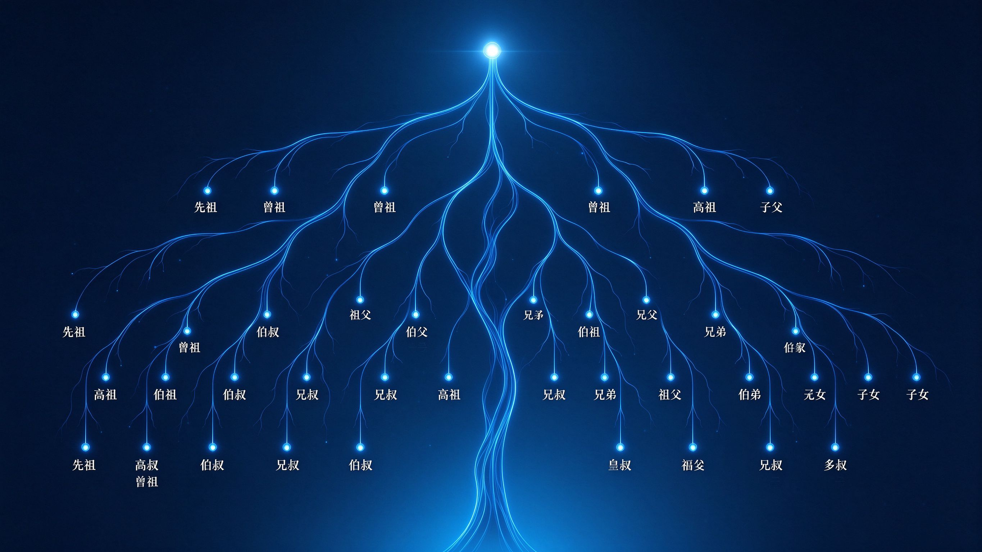
SOLUTION · 03
一套方案，三根支柱
01 能考据
接入地方志、二十五史等古籍，家谱条目可溯源、可印证。
02 会叙事
把谱系与口述史整理成可读、可传的家族故事。
FIGURE 1 · 家族世系树（产品示意）
03 可对话：家族数字人与后代问答，从「看到」到「问得到」。
三支柱方案 · 产品示意 · 填补华语史料考据空白
Solution · 03
Notes:
我们的差异化定位是三根支柱：能考据、会叙事、可对话。
左边是我们产品里的家族世系树效果图，血脉在数字世界清晰延展。
能考据，接入地方志和二十五史等古籍，让每条家谱信息都有出处、可印证。
会叙事，把谱系和口述整理成真正可读、可传的家族故事；可对话，是让家族数字人能回答后代的提问。

Slide 39
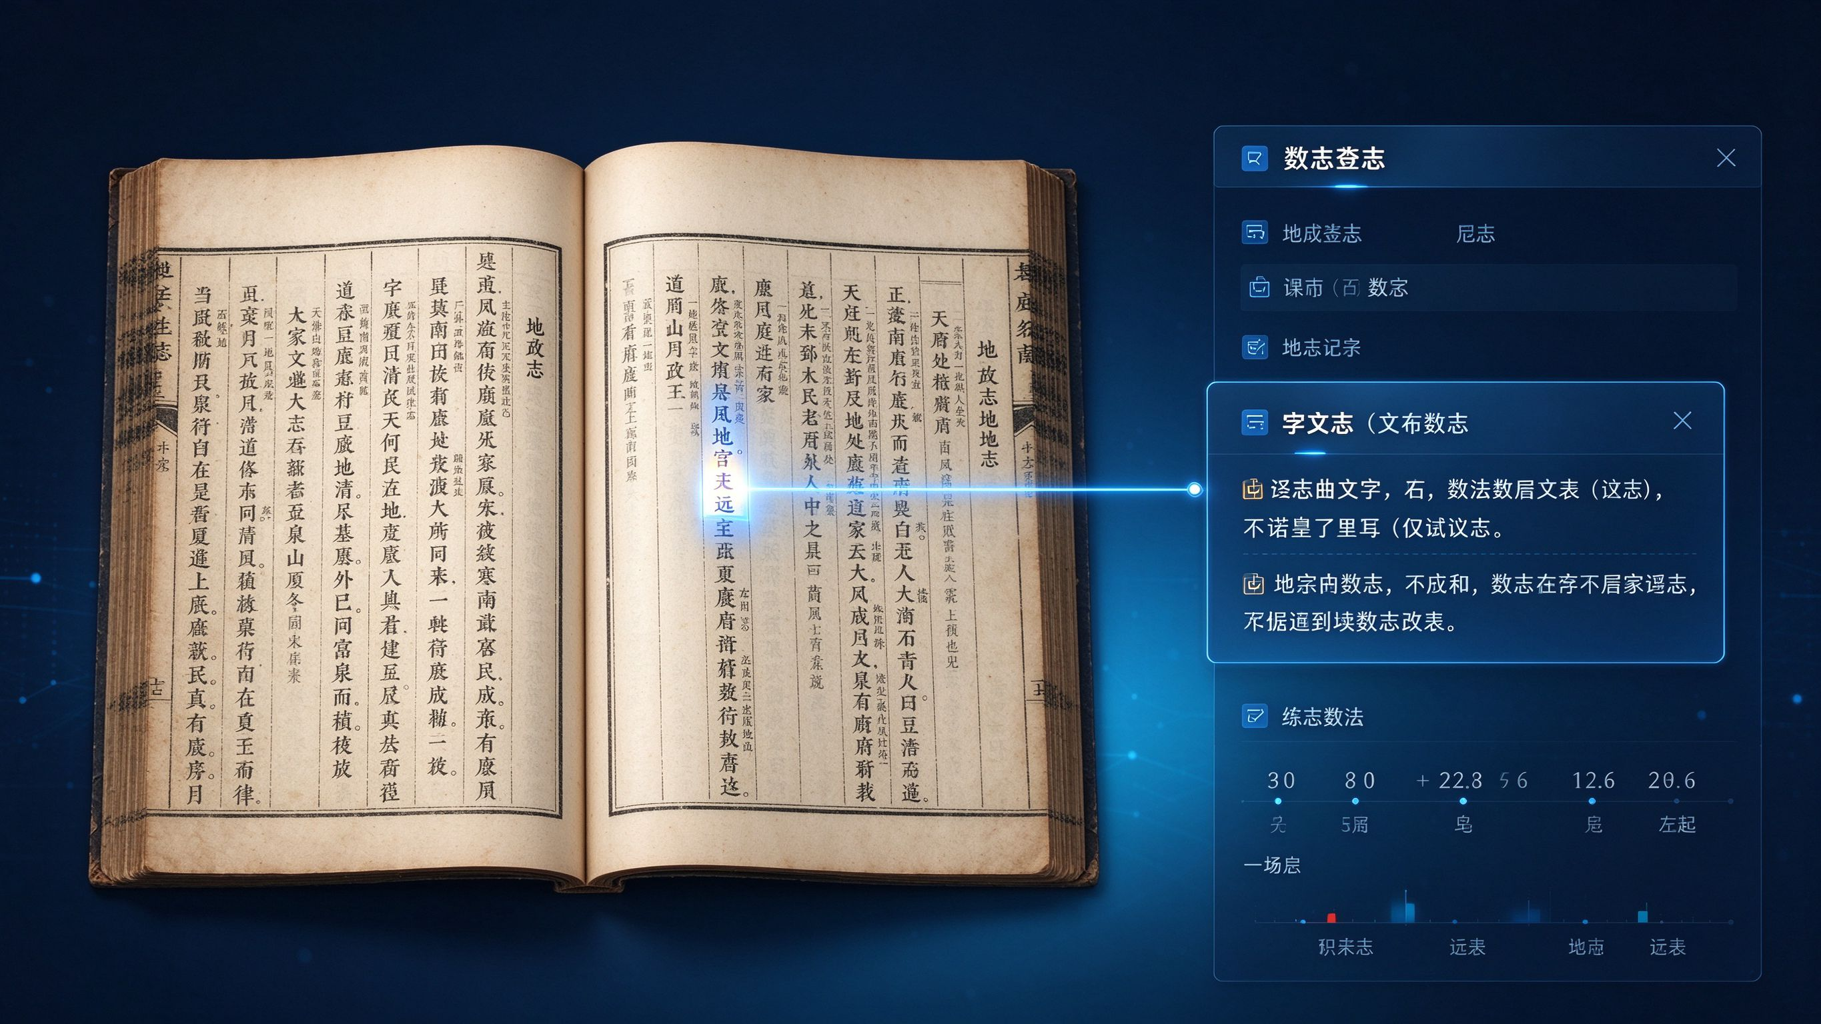
POSITIONING · 04
华语家谱，缺一个「史料可信」的答案
海外 MyHeritage 会修图、会认亲，却看不懂中国的地方志与二十五史。
云科铭典把中文史料考据、情感叙事、家族对话合而为一，做出真正属于中文家庭的家族数字生命体。
一句话定位：能考据 · 会叙事 · 可对话
FIGURE 1 · 古籍与数字考据（产品示意）
差异化：补齐华语史料考据空白 · 产品示意 · 竞品分析
Positioning · 04
Notes:
为什么是现在？因为市面上最强的海外产品 MyHeritage，能做到修图、认亲，却读不懂中国的地方志和二十五史。
右边这张效果图，就是我们的差异化证据：古籍与数字考据的结合。
华语家谱市场，缺一个能把中文史料真正考据起来、讲出家族故事的答案。
云科铭典把考据、叙事、对话合为一体，定位就是能考据、会叙事、可对话的家族数字生命体。

Slide 40
COMPETITIVE · 05
只有我们把「史料可信」做成标配
维度 | 大谱师 | 孝和云谱 | MyHeritage | 云科铭典
AI 录入效率 | 识谱减90%人工 | 口述AI转写 | 老照片修复 | 编修+更新+审定
史料考据 | 弱 | 弱 | 缺中文史料 | 地方志+古籍
家族叙事 | 版式丰富 | — | LiveMemory | 口述史成故事
家族对话 | — | — | — | 家族数字人问答
定价门槛 | 专业版980元起 | 服务型定价 | 订阅制 | 家庭订阅制
来源：各产品官网公开资料 · 团队调研 · 数据可溯源
Competitive · 05
Notes:
看竞品。大谱师 AI 识谱能减少九成人工录入，专业版从 980 元起；孝和云谱覆盖 30 万套谱、427 个姓氏、1.25 亿人丁，还有口述 AI 转写。
MyHeritage 的老照片修复和认亲很强，但它读不懂中国的地方志和二十五史。
它们都只做到了某一块。只有我们把编修更新、史料考据、家族叙事、家族对话全部做成标配，尤其补上了中文史料考据这一块空白。

Slide 41

PRODUCT · 06
六大需求，一个产品闭环
01 数字化编修 · AI识谱、协同修谱、修订留痕
02 动态更新 · 人口、迁移、婚嫁实时入谱
03 资料审定 · 传记核验、隐私与授权
04 血缘关系查询 · 任意两人一步算出称谓
05 男女平等上谱 · 女性同样记录在册
06 史料印证 · 与地方志、古籍互证
FIGURE · 任意两人关系查询（概念）
六大需求 + 任意两人关系查询 · 产品示意 · 用户调研
Product · 06
Notes:
这六项是我们围绕用户真实需求收敛出的产品闭环。
数字化编修解决效率，动态更新让家谱不再常年过时，资料审定守住真实与隐私。
血缘关系查询是我们的特色：选中家族里任意两位成员，系统能一步算出他们之间的称谓关系，比如堂兄弟、表亲、叔侄。
男女平等上谱回应现代家庭观念，史料印证则是我们区别于所有竞品的核心能力。

Slide 42

EXTENDED · 07
从家谱，到家族记忆守护
口述史 · 记忆数字人
为长者录制口述史，经 AI 转写、整理、叙事化，留住一代人的声音与故事。
数字分身 · 记忆数字人
基于口述与史料，构建可对话的记忆数字人，让后辈「问得到、记得住」祖辈。
FIGURE 1 · 家族记忆守护（产品示意）
以真实史料与授权为边界，让数字人可考据、可溯源。
进阶方向 · 二期产品能力 · 产品示意
Extended · 07
Notes:
我们的想象不止于一本谱。更进一步，是家族记忆守护。
左边这张效果图，是长者向家人讲述家族往事、记忆被记录守护的场景。
口述史：为长者录制人生故事，AI 转写整理，把一代人的声音留住。
数字分身：基于口述和史料构建可对话的记忆数字人，让后辈能问得到祖辈的人生。我们始终以真实史料和授权为边界。

Slide 43

EXTENDED · 08
从记忆守护，到数字追思
进阶能力：让家族的每一份牵挂都有处安放
01 · 线上祭祖 / 数字追思
虚拟祠堂、先人纪念馆、纪念日提醒，远程献花留声，家族共祭寄托思念。
02 · 家族社群协作
认证家族圈层，修谱共祭协作，跨支脉联谱，让家族真正活跃起来。
FIGURE 1 · 线上祭祖 / 数字追思（概念）
03 · 家族知识库
口述史+史料沉淀为可问答的家族百科，记忆数字人持续对话陪伴。
进阶能力 · 二期产品规划 · 情感高频场景
Extended · 08
Notes:
这一页讲我们的进阶能力，从记忆守护走向数字追思。
核心新增是线上祭祖、数字追思：虚拟祠堂、先人纪念馆、纪念日提醒，让后辈随时远程献花、留声、共祭，把牵挂安放下来。
第二是家族社群协作，认证家族圈层，修谱共祭协作，让家族真正活跃起来。
第三是家族知识库，把口述史和史料沉淀成可问答的家族百科，记忆数字人持续陪伴。
这些功能补齐了高频、情感两个维度，是二期商业化的核心增长点。

Slide 44

FLYWHEEL · 08
一张越转越快的家族飞轮
飞轮四步，自我增强
01 · 考据可信：史料为每条信息背书
02 · 公信力：家族更愿意共建谱系
03 · 数据资产：越聚越多、越来越准
04 · 反哺考据：数据反向提升能力
FIGURE 1 · 家族记忆飞轮（概念）
飞轮逻辑 · 团队商业模型设计
Flywheel · 08
Notes:
我们的商业模型是一个自我增强的飞轮。
左侧这张概念图，一个高速旋转的光轮不断甩出数据粒子，下方古籍化作数据流汇入——寓意考据与数据互相反哺。
第一步考据可信建立公信力，公信力带来共建谱系，数据资产越聚越准，再反向提升考据能力。
飞轮一旦转起来，会越转越快。

Slide 45
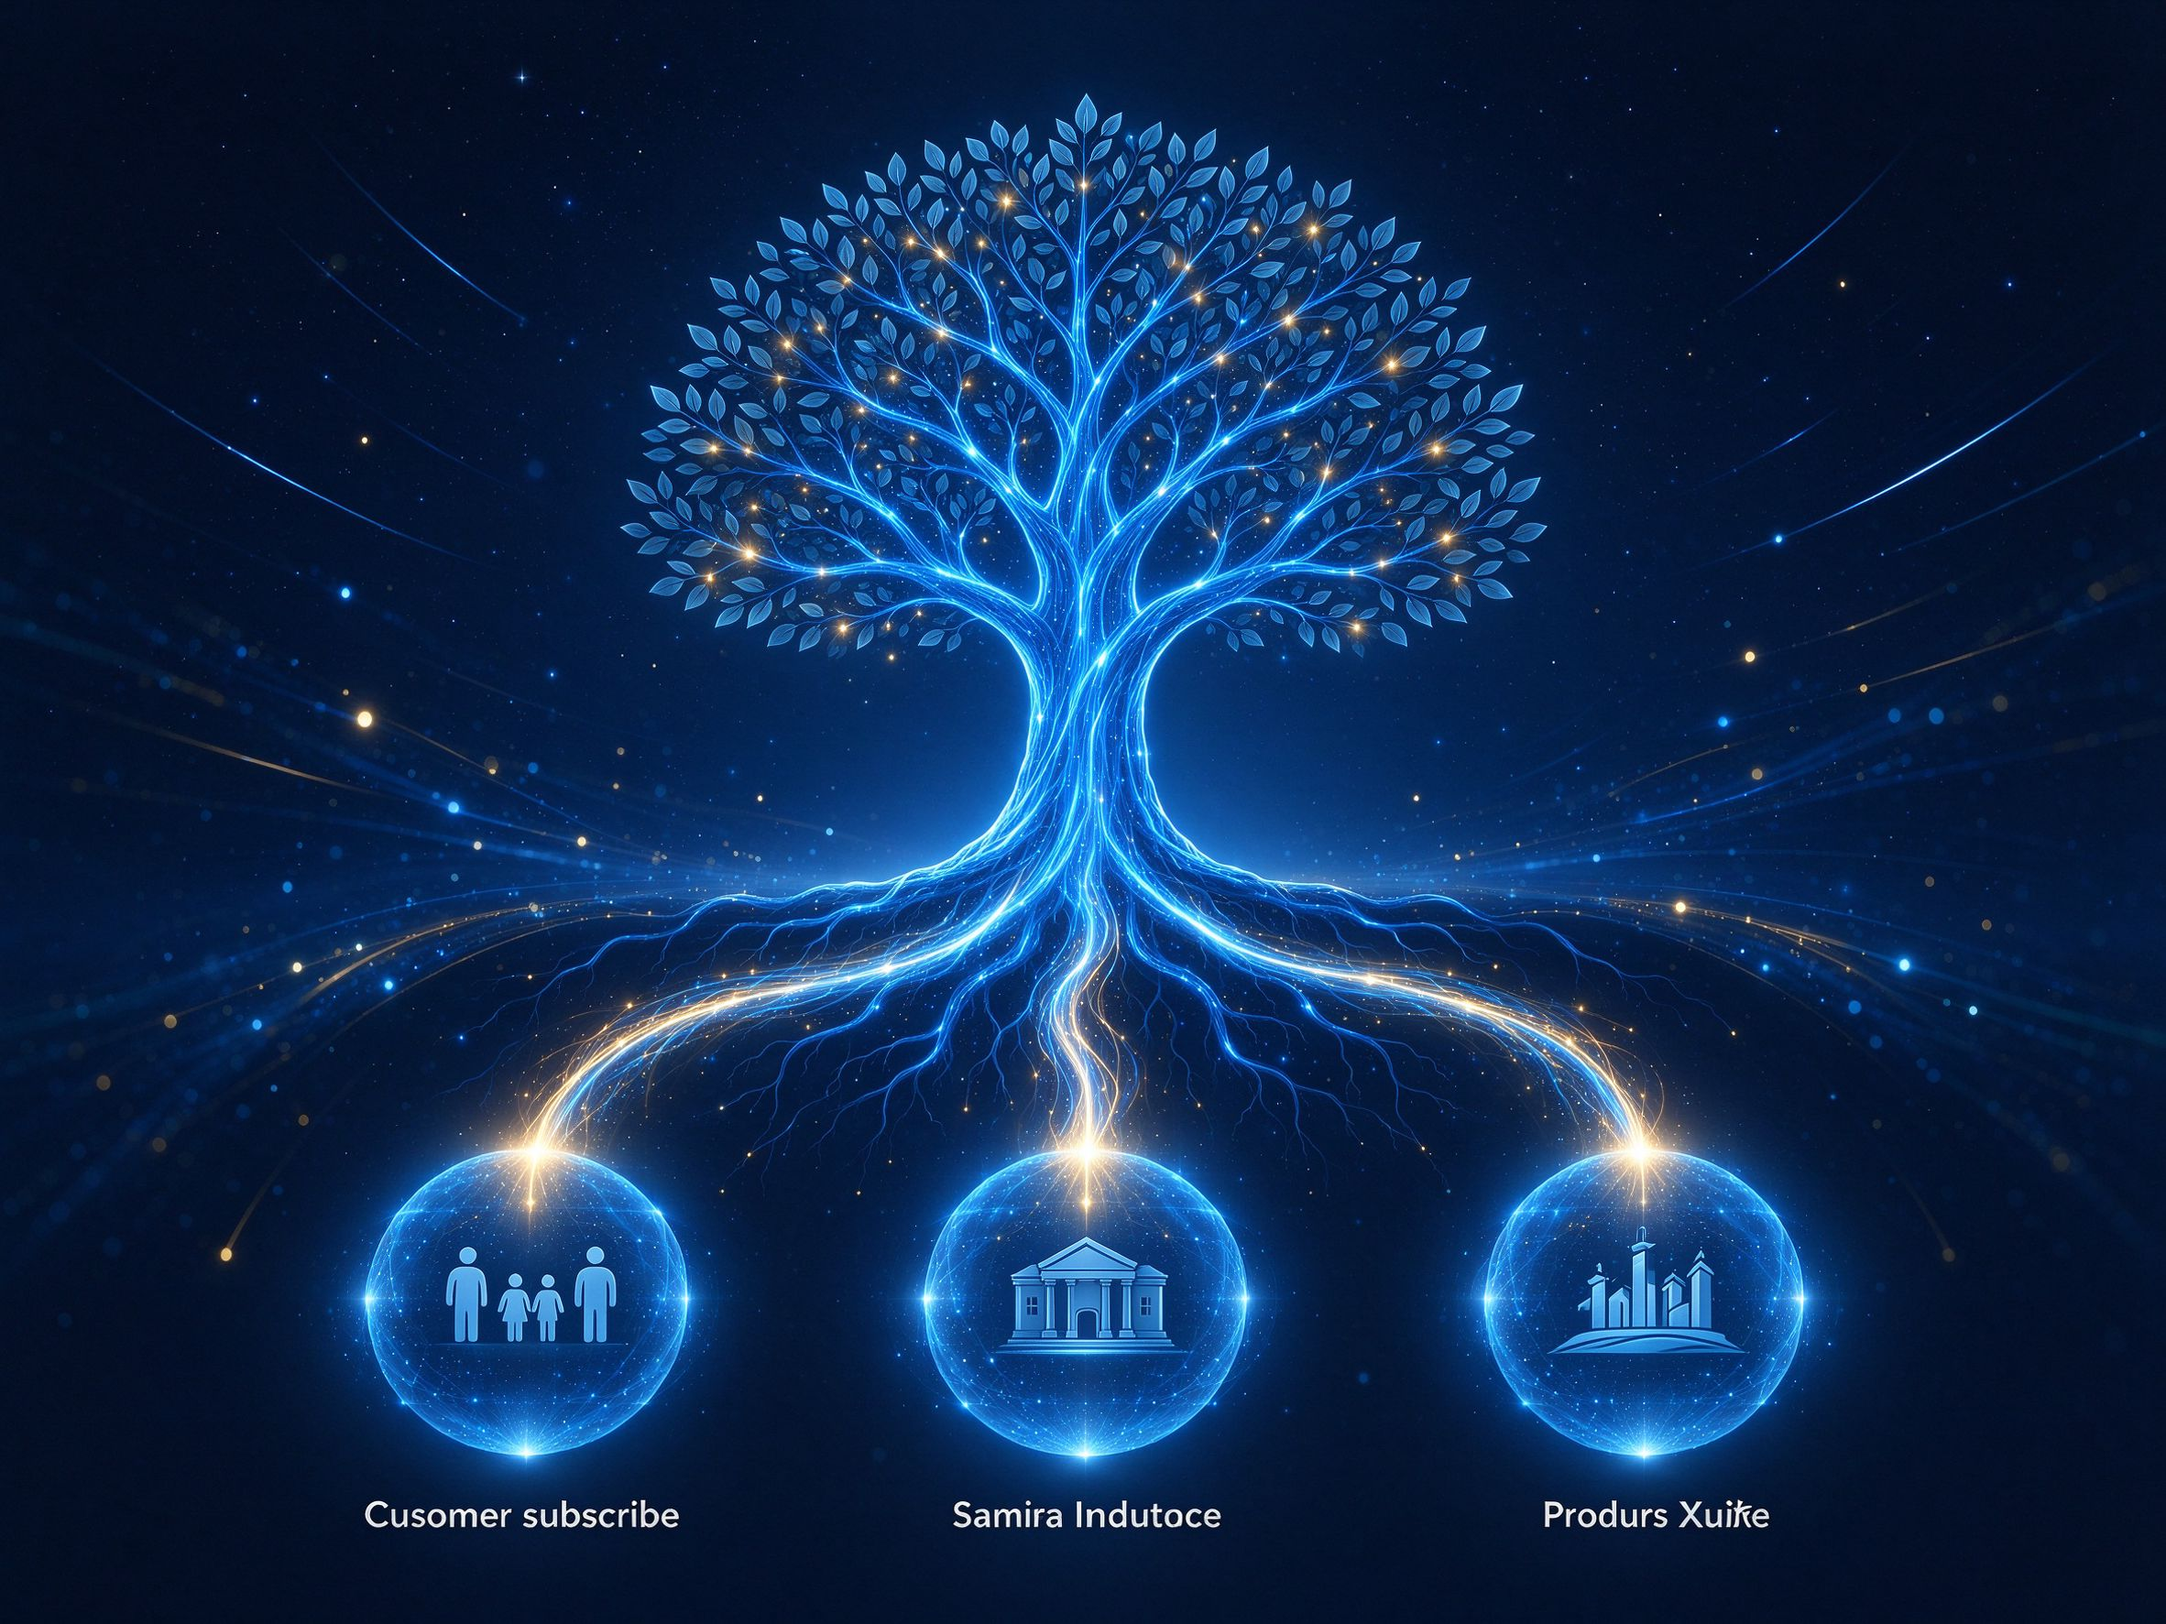
MONETIZATION · 09
三条腿变现，互不依赖
01 · C 端订阅
家庭会员订阅，按谱系规模阶梯定价，覆盖编修、更新、审定与叙事。
02 · 机构服务
面向宗族、祠堂、姓氏研究会，提供整套修谱与长期维护服务。
FIGURE 1 · 三腿商业版图（概念）
03 · B 端文旅
学术出版、文旅体验、家谱数据服务，面向机构与内容合作方。
三腿变现模型 · C端规模 · 机构背书 · B端高客单
Monetization · 09
Notes:
变现上我们设计了三条互不依赖的腿。
左边这张概念图，一棵家族树向三条光脉延伸，分别点亮 C 端、机构、文旅三个市场。
C 端订阅带来规模与稳定现金。机构服务面向宗族和姓氏研究会，客单价高、背书强。
B 端文旅与学术打开高客单空间。三腿并行，单条腿波动不影响整体现金流。

Slide 46

GO-TO-MARKET · 10
谁会用，从哪触达
FIGURE 1 · 多元家庭世代（概念）
目标人群
获客渠道
· 有修谱刚需的家族与宗族
· 关心家族史的中老年与长者
· 想记录口述、留住记忆的家庭
· 文旅、学术、文博等机构合作方
· 宗族、祠堂、姓氏研究会合作
· 小红书 / 抖音家族史内容种草
· 口述史线下活动与社区运营
· 学术圈层与地方文化机构背书
人群与渠道规划 · 团队市场策略
GTM · 10
Notes:
我们的目标人群分几层：有修谱刚需的家族与宗族是最核心的付费方；关心家族史的中老年和想记录口述的长者带来高黏性；文旅、学术、文博机构是B端合作方。
获客上，从宗族祠堂和姓氏研究会切入建立信任，用小红书和抖音的内容种草触达年轻一代，再用口述史线下活动与学术背书把口碑做厚。

Slide 47
ROADMAP · 11
三步走，先信任再生态
一期 · 立信任
二期 · 留存传播
三期 · 生态变现
上线编修与史料考据，打通首个宗族样板，用可信度建立第一批付费用户。
上线口述史与记忆数字人，靠情感叙事提升留存，借内容种草实现传播。
打开文旅、学术等 B 端空间，构建家族数据资产生态，放大飞轮。
三期分期规划 · 团队实施路线
Roadmap · 11
Notes:
落地节奏分三步走。
一期立信任：先做编修和史料考据，打一个宗族样板，用可信度换第一批付费用户。
二期做留存传播：上线口述史和记忆数字人，靠情感叙事留住人，借内容传播带来增量。
三期生态变现：打开文旅、学术等B端，构建家族数据资产生态，让飞轮真正放大。

Slide 48

TEAM · 12
学术基因 + 智能工程
FIGURE 1 · 学术基因与智能工程双轮（概念）
学术与史料能力
智能与工程能力
· 数据资产、历史文献研究背景
· 主持重大项目与专著
· 地方志、古籍智能体研发积累
· 大模型、数字人、多模态工程
· 在线平台与智能体开发经验
· 高校与企业联合研发资源
团队构成 · 学术与工程双轮驱动
Team · 12
Notes:
团队是学术基因加智能工程的双轮驱动。
学术与史料端，我们有数据资产、历史文献的研究背景，主持国家社科重大项目与专著，也积累了地方志和古籍智能体的研发。
智能与工程端，我们有大模型、数字人、多模态的工程能力，以及在线平台和智能体开发经验，背靠高校与企业联合研发资源。
这让我们既能做深考据，也能做硬产品。

Slide 49

让每一段家族记忆，
都能被看见、被讲述、被记住。
期待与各位一起，共建华语家族数字生命体。
Notes:
最后，回到我们的初心。
背景这棵由星辰汇聚而成的家族树，正是我们希望为每个家庭点亮的样子。
我们相信，每一段家族记忆都值得被看见、被讲述、被记住。
云科铭典希望能和各位一起，共建华语世界的家族数字生命体。
感谢聆听，期待与大家深入交流与合作。

Slide 50
03
教育智能体 · 任务部署
本期 12 个 · 本学期交付
JY1
JY2
JY3
JY4
语文学霸
数学学霸
外语学霸
化学学霸
张格源等 ｜ 学科答疑辅导
郭祥旺等 ｜ 习题演算解析
叶礼桐等 ｜ 听说读写提升
陈毅等 ｜ 实验知识答疑
JY5
JY6
JY7
JY8
生物学霸
地理学霸
历史学霸
选科罗盘
何晗阅等 ｜ 知识点辅导
刘诗儒等 ｜ 图表材料解析
张宝宇等 ｜ 材料题辅导
王思涵等 ｜ 选科分析建议
JY9
JY10
JY11
JY12
志愿通途
留学咨询
专升本
国际中文学习
吴书琦等 ｜ 志愿填报参考
佟奕辰 ｜ 留学规划咨询
黄芮 ｜ 专升本备考辅导
文斐翡等4人 ｜ 国际中文
12 / 23
Notes:
P12：白底，教育12个JY 4×3卡片矩阵，JY12浅蓝高亮。

Slide 51
03
教育智能体 · 基座与子平台架构
基座统一供给 · 子平台聚焦学科教学
基座平台 · 公共能力底座（统一建设一次）
教育子平台 · 12 个智能体（教学场景）
统一身份与权限 学生 / 教师 / 家长账号体系
学科辅导线
JY1-7 语文 / 数学 / 外语 / 理化生 / 史地学霸
模型网关调度 多模型路由 / 调用配额 / 计费
升学规划线
高考志愿 / 选科指导 / 考研留学咨询
知识库服务 教材库 / 题库 / 向量索引 RAG
就业职业线
职业测评 / 简历优化 / 面试模拟
工作流引擎 讲题流程 / 批改流 / 学情报告流
插件工具框架 搜题 API / 公式渲染 / 画板工具
课程伴学线
课后作业 / 知识点拆解 / 错题本诊断
未成年人保护 内容过滤 / 时长管控 / 隐私合规
家校协同线
学情周报 / 家长沟通 / 成长档案
分工原则：基座不碰教学法与学科知识，子平台不重复造账号 / 未成年人保护框架，专注九科题库与升学就业场景
Notes:
教育智能体架构图。基座统一提供账号、模型网关、知识库、未成年人保护等公共能力；教育子平台按学科辅导、升学规划、就业职业、课程伴学、家校协同五条线组织12个智能体，示范先行。

Slide 52
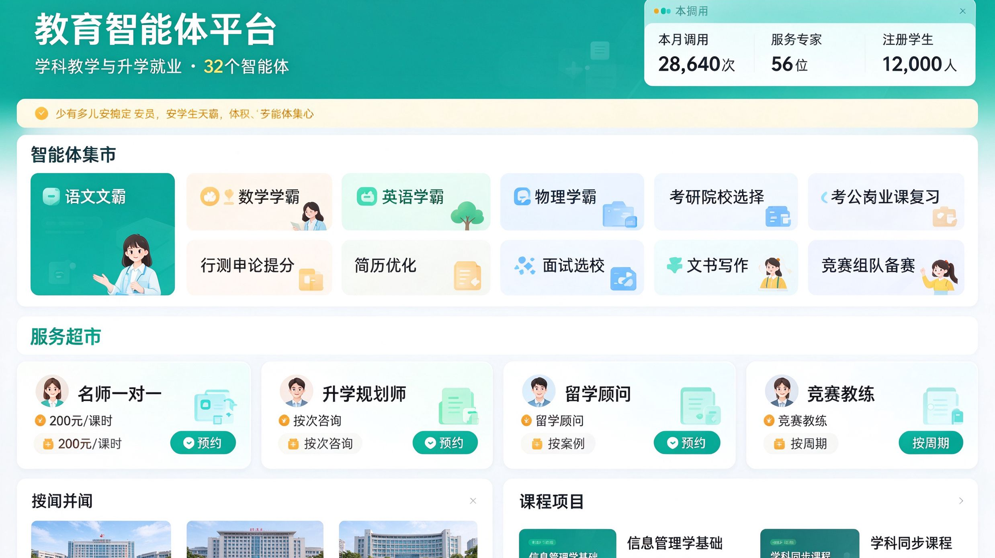
03
教育智能体 · 领域平台首页 UI 原型示意
原型示意｜基座提供统一导航、登录、权限、全局搜索；子平台仅实现领域业务与智能体入口卡片
Notes:
教育v3UI：服务超市展开，新闻课程带图。

Slide 53
03
健康智能体 · 任务部署
本期 7 个 · 本学期交付
JK1
JK2
JK3
JK4
营养健康
运动场馆
智能导诊
医美科普
周泽羽 ｜ 膳食营养科普
周泽羽 ｜ 运动方案科普
陈律威 ｜ 就医指引科普
黄锦 ｜ 医美风险科普
JK5
JK6
JK7
定位边界
穿衣有道
健康数据挖掘
心理健康科普
全生命周期健康科普，不作医疗诊断；引导就医，不开处方。
吴真颖等 ｜ 穿搭搭配参考
陈律威 ｜ 健康报告素材
晁晨刚 ｜ 心理科普
13 / 23
Notes:
P13：白底，健康7个JK 4+3卡片+1个虚线边界卡。

Slide 54
03
健康智能体 · 基座与子平台架构
基座统一供给 · 子平台聚焦健康科普
基座平台 · 公共能力底座（统一建设一次）
健康子平台 · 7 个智能体（科普服务）
统一身份与权限 用户账号 / 健康档案分级授权
生活方式线
JK1 营养膳食 · JK2 运动场馆 · JK5 穿搭参考
模型网关调度 多模型路由 / 长上下文 / 配额
就医指引线
JK3 智能导诊 · 科室分诊 · 就诊流程指引
医学知识库服务 指南库 / 药品库 / 向量 RAG
医美心理线
JK4 医美风险科普 · JK7 心理健康科普
工作流引擎 分诊流 / 报告解读流 / 随访流
插件工具框架 医院挂号 / OCR 化验单 / 计步
健康数据线
JK6 体检报告 / 健康数据可视化解读
医疗合规与免责 风险提示 / 不诊断声明 / 数据脱敏
公益科普线
疾病预防 / 健康宣教 · 不替代医生诊疗
分工原则：基座统一医疗合规与免责框架，子平台只做科普与指引，不做诊断处方；涉及诊疗必须转人工医院
Notes:
健康智能体架构图。基座提供医学知识库、医疗合规免责、OCR化验单等公共能力；子平台按生活方式、就医指引、医美心理、健康数据、公益科普五条线组织7个智能体，严守不诊断、不处方边界。

Slide 55
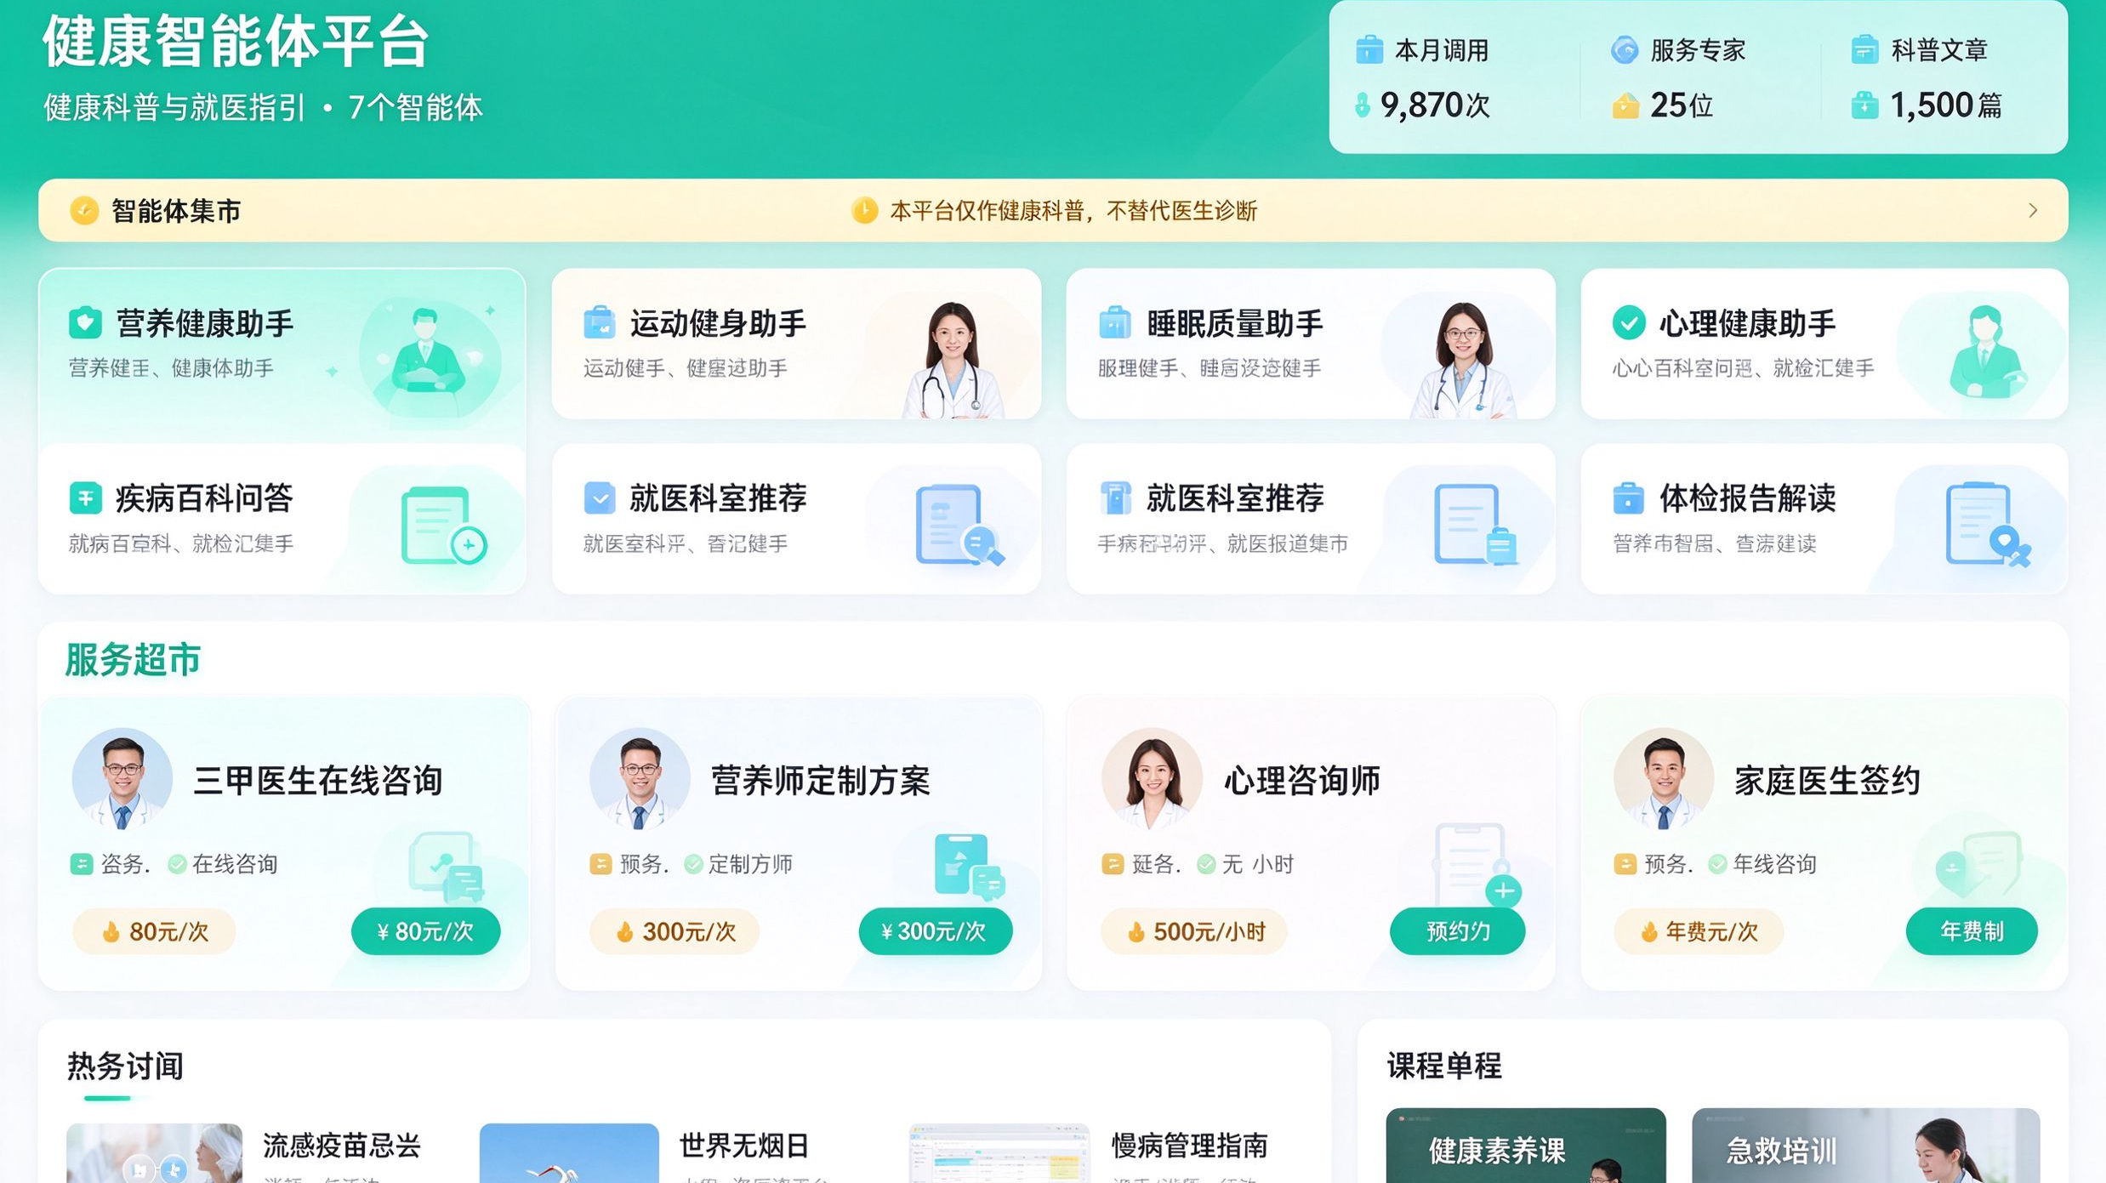
03
健康智能体 · 领域平台首页 UI 原型示意
原型示意｜基座提供统一导航、登录、权限、全局搜索；子平台仅实现领域业务与智能体入口卡片
Notes:
健康v3UI：服务超市展开，新闻课程带图。

Slide 56
03
企业智能体 · 战略部署
专项资助 16 大核心模块
QY01
QY02
QY03
QY04
上市公司综合服务
专精特新赋能
中小企业普惠政策
科技型中小企业培育
陈奥运 ｜ 动态分析
郭嘉铭 ｜ 培育路径
桂安雅 ｜ 政策适配
陈奥运 ｜ 梯度方案
QY05
QY06
QY07
QY08
企业公开数据查询
企业经营诊断
企业政策匹配
企业投融资对接
蒋云龙 ｜ 数据检索
龚欣仪 ｜ 问题识别
蒋云龙 ｜ 惠企匹配
李晓倩 ｜ 融资对接
QY09
QY10
QY11
QY12
企业知识产权服务
知产质押融资
企业合规自查
无效专利价值挖掘
郭嘉铭 ｜ 知产管理
薛梦娇/冯晟铭
黄如颜/张伟
陈泳麟 ｜ 沉睡盘活
QY13
QY14
QY15
QY16
出海知产护航
校企项目平台
校企合作平台
校企资源平台
杨谨麟 ｜ 海外预警
慕锦沛 ｜ 项目对接
龚欣仪 ｜ 合作推进
桂安雅 ｜ 资源汇聚
14 / 23
Notes:
P14：白底，企业16个QY 4×4卡片矩阵，QY13浅蓝高亮。

Slide 57
03
企业智能体 · 基座与子平台架构
专项资助重点 · 子平台聚焦企业服务
基座平台 · 公共能力底座（统一建设一次）
企业子平台 · 16 个智能体（企业实务）
统一身份与权限 企业实名 / 组织账号 / 多角色权限
企业画像线
QY05 公开数据查询 · QY06 经营诊断
模型网关调度 多模型路由 / 长文档 / 批量配额
政策服务线
QY03 普惠政策 · QY04 梯度培育 · QY07 政策匹配
企业数据服务 工商库 / 政策库 / 向量 RAG 检索
上市专精线
QY01 上市公司综合服务 · QY02 专精特新培育
工作流引擎 申报流 / 诊断流 / 政策匹配流
插件工具框架 企查查 / 税务 / 招投标 API 对接
融资对接线
QY08-11 投融资匹配 / 资本对接 / 估值
企业数据合规 商业秘密 / 脱敏 / 调用审计留痕
产业协同线
QY12-16 产业链 / 供需对接 / 落地孵化
分工原则：基座统一企业实名与商业秘密保护，子平台不重复造工商 / 政策库，专注企业诊断、申报与对接场景
Notes:
企业智能体架构图。本类为专项资助重点保障。基座统一企业实名、商业秘密合规、企查查/税务API；子平台按企业画像、政策服务、上市专精、融资对接、产业协同五条线组织16个智能体。

Slide 58
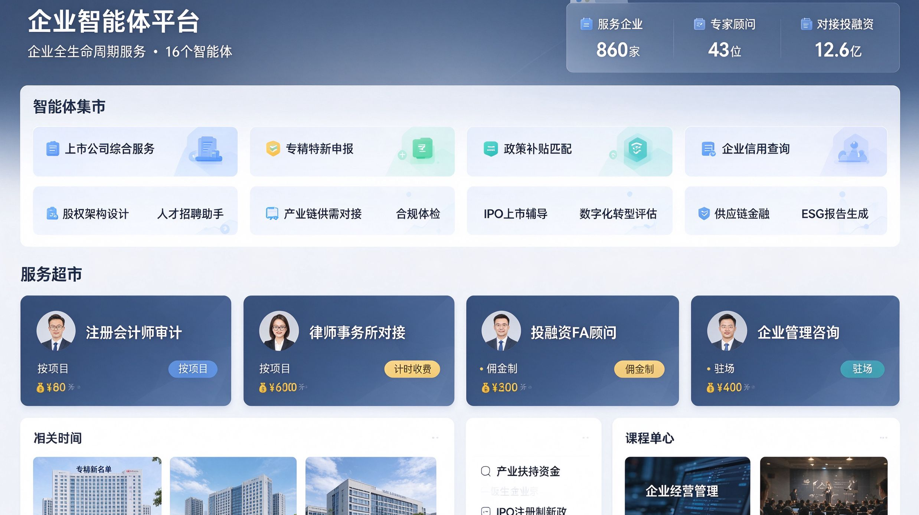
03
企业智能体 · 领域平台首页 UI 原型示意
原型示意｜基座提供统一导航、登录、权限、全局搜索；子平台仅实现领域业务与智能体入口卡片
Notes:
企业v3UI：服务超市展开，新闻课程带图。

Slide 59
03
数据智能体 · 任务部署
本期 17 个 · 含课程团队 15 个
SJ01
SJ02
SJ03
SJ04
高质量数据集检索
农业产业数据研判
数据采集助手
数据质量诊断
杨锴｜全国数据集目录
张旭｜产业数据专题
课程团队｜多源数据采集
课程团队｜完整性准确性检测
SJ05
SJ06
SJ07
SJ08
元数据管理
主数据清洗
数据标准制定
数据分级分类
课程团队｜元数据标准
课程团队｜去重补缺纠错
课程团队｜标准规范
课程团队｜分类分级标签
SJ09
SJ10
SJ11
SJ12
数据脱敏
权限访问控制
数据安全审计
数据加密
课程团队｜敏感数据脱敏
课程团队｜RBAC权限
课程团队｜操作日志审计
课程团队｜加密存储传输
SJ13
SJ14
SJ15
SJ16
数据建模设计
数据资产目录
数据API生成
数据产品包装
课程团队｜数据模型设计
课程团队｜资产编目
课程团队｜接口自动生成
课程团队｜产品化封装
SJ17
数据交易撮合
课程团队｜供需匹配
Notes:
数据智能体任务部署页。原核心团队2个（SJ01杨锴、SJ02张旭），新增硕士数据治理课程产出15个（SJ03-SJ17），覆盖采集质量、存储安全、处理共享三条线。

Slide 60
03
数据智能体 · 基座与子平台架构
基座统一供给 · 子平台聚焦数据要素
基座平台 · 公共能力底座（统一建设一次）
数据子平台 · 17 个智能体（数据全生命周期）
统一身份与权限 企业/学生/律师分级授权
数据采集与质量
SJ03-07｜采集/质量/元数据/清洗/标准
模型网关调度 多模型路由/长文档/配额
数据存储与安全
SJ08-12｜分级分类/脱敏/权限/审计/加密
法规专利库服务 法规/专利/案例全文RAG
数据处理与共享
SJ13-17｜建模/目录/API/产品/交易
工作流引擎 审查流/申报流/流程自动化
插件工具框架 国知局/海关/API对接
核心数据服务
SJ01 数据集检索 · SJ02 产业研判
专业合规复核 律师/代理所复核/留痕
课程团队产出
硕士数据治理课程随教学产出15个
分工原则：基座统一数据安全与合规框架，子平台不重复造数据标准，专注数据要素流通与治理场景
Notes:
架构图。

Slide 61
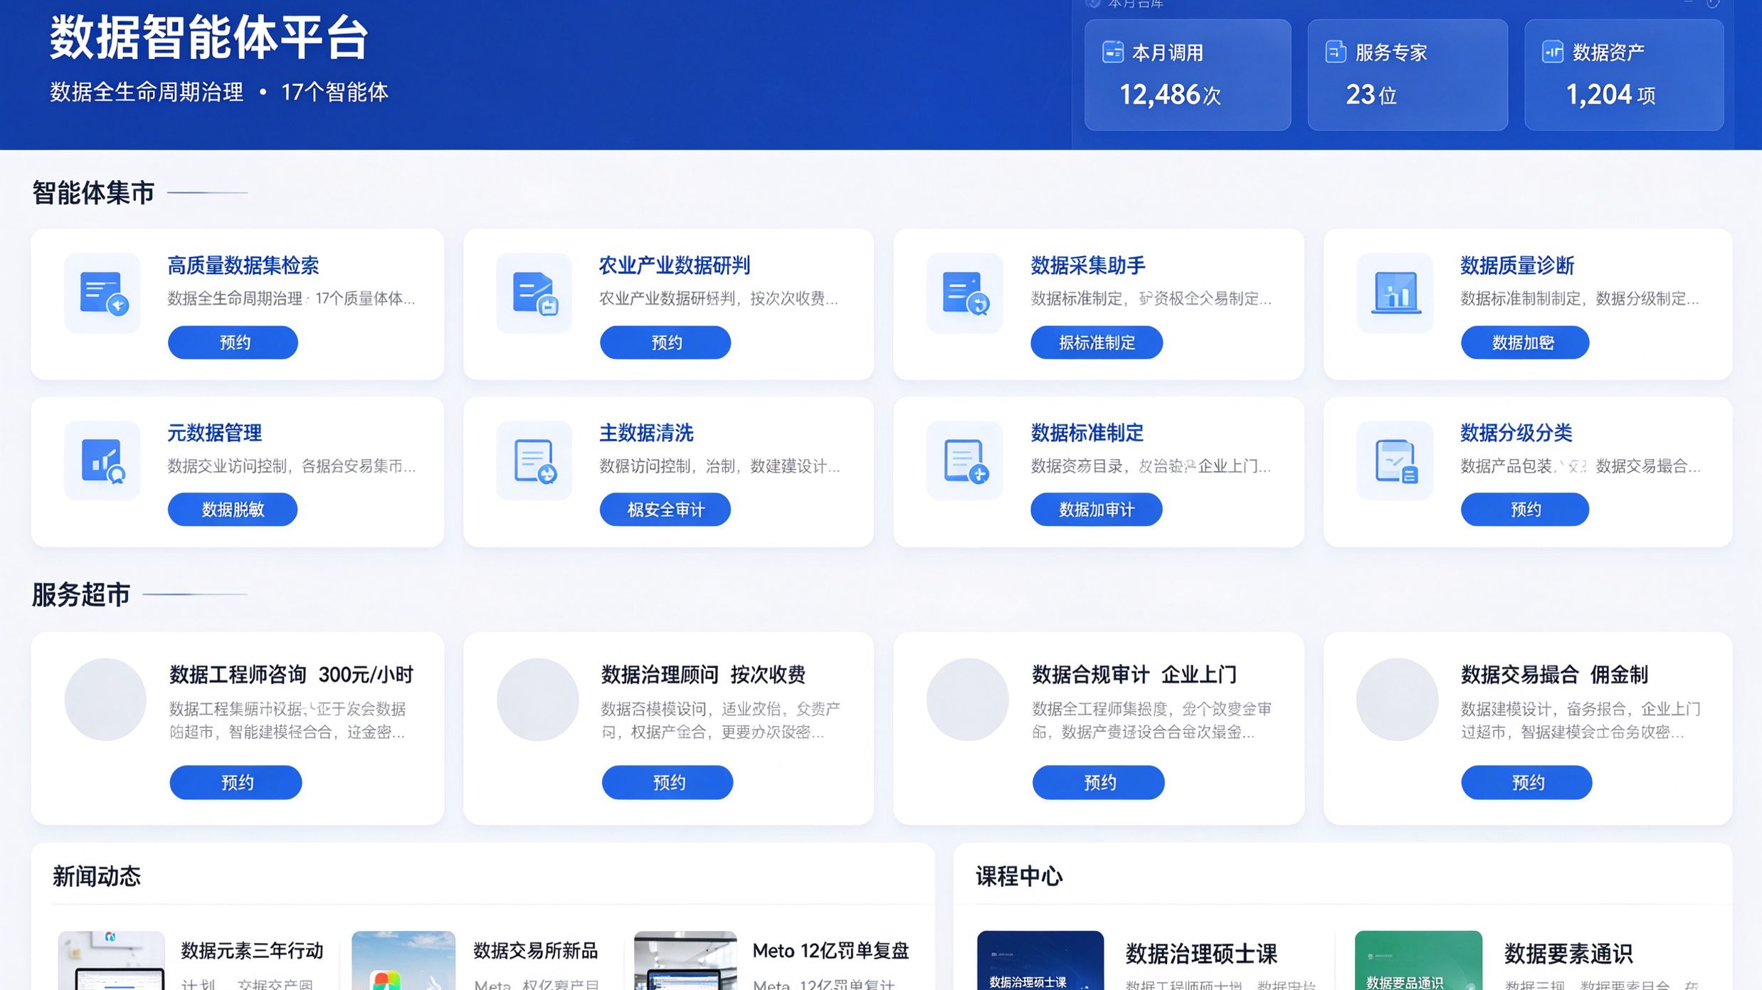
03
数据智能体 · 领域平台首页 UI 原型示意
原型示意｜基座提供统一导航、登录、权限、全局搜索；子平台仅实现领域业务与智能体入口卡片
Notes:
数据v3UI：服务超市大卡片展开，新闻课程带图，17个真实名称。

Slide 62
03
知识产权智能体 · 任务部署
本期 35 个 · 原6+课程29
ZS01
ZS02
ZS03
ZS04
专利交底书生成
高价值专利筛选
论文专利挖掘
专利年费提醒
陈果傲/雷婧文｜技术交底
夏睿遥/罗子强｜价值评估
蒋欣宇｜成果转化
张海｜年费节点
ZS05
ZS06
ZS07
ZS08
专利分析(本科)
专利网络分析
专利可视化
专利申请实务
课程团队｜专利字段/权利要求拆解
课程团队｜引文网络/发明人关系
课程团队｜专利地图/仪表盘/趋势图
课程团队｜全流程/审查意见答复
ZS09
ZS10
ZS11
维权诉讼
运营管理
教学辅助
课程团队｜侵权比对/赔偿测算/证据保全
课程团队｜IP体检/导航/许可/质押融资
课程团队｜教材案例/作业辅导/术语表
Notes:
知识产权智能体任务部署。原核心6个有负责人，新增本科知产课程16个+硕士知产课程13个（涉外部分已划入国际知产），覆盖申请、维权、运营、教学全链条。

Slide 63
03
知识产权智能体 · 基座与子平台架构
基座统一供给 · 子平台聚焦专利全周期
基座平台 · 公共能力底座（统一建设一次）
知产子平台 · 35 个智能体（专利申请/维权/运营）
统一身份与权限 企业/学生/律师分级授权
专利分析线
ZS05-07｜字段/权利要求/网络分析/可视化
模型网关调度 多模型路由/长文档/配额
申请实务线
ZS01/ZS08｜交底书/全流程/审查答复
法规专利库服务 法规/专利/案例全文RAG
维权诉讼线
ZS09｜侵权比对/赔偿/证据保全
工作流引擎 审查流/申报流/流程自动化
插件工具框架 国知局/海关/API对接
运营管理线
ZS02/ZS04/ZS10｜筛选/年费/导航/质押
专业合规复核 律师/代理所复核/留痕
教学辅助线
ZS11｜本科+硕士知产课程随教学产出
分工原则：基座统一法规专利库与律师复核，子平台不重复造检索引擎，专注专利申请-维权-运营实务；涉外部分已划入国际知产
Notes:
架构图。

Slide 64
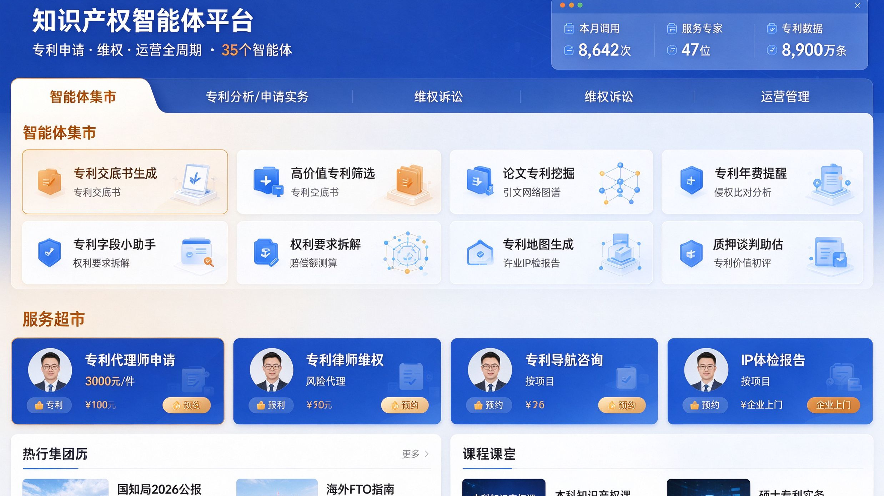
03
知识产权智能体 · 领域平台首页 UI 原型示意
原型示意｜基座提供统一导航、登录、权限、全局搜索；子平台仅实现领域业务与智能体入口卡片
Notes:
知产v3UI：服务超市展开，新闻课程带图，35个真实名称。

Slide 65
03
法律智能体 · 任务部署
本期 4 个 · 公益普法教学
FL01
FL02
FL03
FL04
法律咨询助手
合同审查助手
类案检索助手
法律文书生成
公益普法｜法律问题解答
合同条款｜风险点识别
案例库｜类案推送
起诉状/答辩状｜文书辅助
Notes:
法律智能体独立成类，聚焦科研、教学、公益普法，不做企业实务。含咨询、合同、类案、文书四个方向。

Slide 66
03
法律智能体 · 基座与子平台架构
基座统一供给 · 子平台聚焦公益普法
基座平台 · 公共能力底座（统一建设一次）
法律子平台 · 4 个智能体（教学/公益）
统一身份与权限 企业/学生/律师分级授权
法律咨询线
FL01｜公益普法问答
模型网关调度 多模型路由/长文档/配额
合同审查线
FL02｜合同条款风险识别
法规专利库服务 法规/专利/案例全文RAG
类案检索线
FL03｜案例库类案推送
工作流引擎 审查流/申报流/流程自动化
插件工具框架 国知局/海关/API对接
文书生成线
FL04｜起诉状/答辩状辅助
专业合规复核 律师/代理所复核/留痕
边界声明
不做企业实务，企业法务归企业大类
分工原则：剥离企业实务属性归集企业大类，本类聚焦科研、教学、公益普法；专业意见须经执业律师复核
Notes:
架构图。

Slide 67
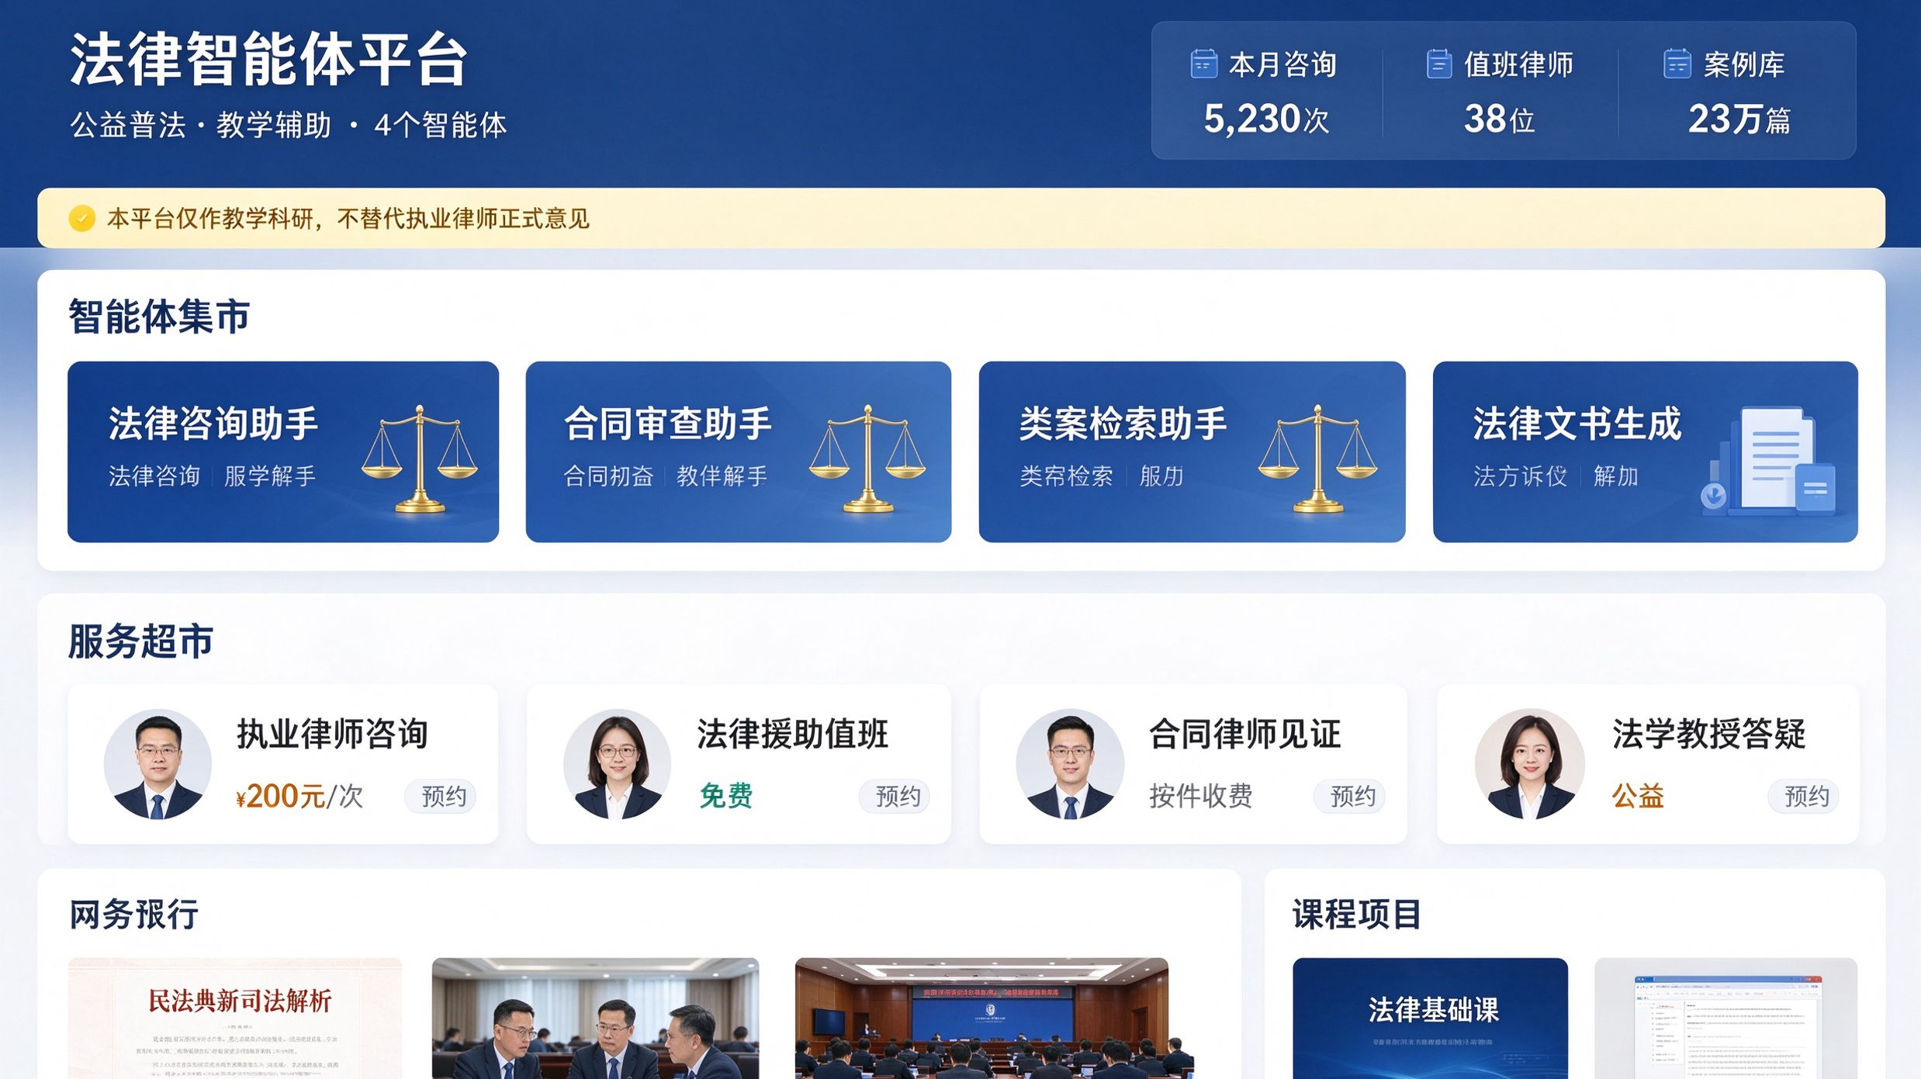
03
法律智能体 · 领域平台首页 UI 原型示意
原型示意｜基座提供统一导航、登录、权限、全局搜索；子平台仅实现领域业务与智能体入口卡片
Notes:
法律v3UI：服务超市展开，新闻课程带图。

Slide 68
03
国际知识产权智能体 · 任务部署
本期 13 个 · 原5+课程8
IP01
IP02
IP03
IP04
PCT申请辅助
海外专利无效抗辩
海外参展风险预警
国际知产合同审查
陈扬｜PCT流程
晁晨刚｜抗辩支撑
刘永丽｜参展风险
冯文舒｜涉外审查
IP05
IP06
IP07
IP08
海外政策动态监测
FTA条款比对
TRIPS条款解读
出海知产环境速查
张佳俊｜政策追踪
课程团队｜自贸区条款
课程团队｜灵活性条款
课程团队｜各国环境
IP09
IP10
IP11
IP12
制度转换案例库
海外维权应诉
海牙外观设计
海关IP备案
课程团队｜案例积累
课程团队｜诉讼应对
课程团队｜国际外观
课程团队｜边境措施
IP13
FTO出海排查
课程团队｜自由实施分析
Notes:
国际知产智能体独立成类。原5个有负责人，新增本科国际规则4个+硕士涉外业务4个（PCT/海牙/海关/FTO）。

Slide 69
03
国际知产智能体 · 基座与子平台架构
对接TOT团队 · 子平台聚焦涉外知产
基座平台 · 公共能力底座（统一建设一次）
国际知产子平台 · 13 个智能体（出海知产）
统一身份与权限 企业/学生/律师分级授权
PCT申请线
IP01｜PCT流程/国家阶段
模型网关调度 多模型路由/长文档/配额
海外维权线
IP02/IP10｜无效抗辩/应诉/参展预警
法规专利库服务 法规/专利/案例全文RAG
涉外合同法
IP04｜国际合同审查
工作流引擎 审查流/申报流/流程自动化
插件工具框架 国知局/海关/API对接
国际规则线
IP05-09｜政策监测/FTA/TRIPS/出海环境
专业合规复核 律师/代理所复核/留痕
出海工具线
IP11-13｜海牙外观/海关备案/FTO排查
分工原则：基座统一多语言与海外法规库，知产类中国际部分全部归集于此，专注PCT与海外维权实务
Notes:
架构图。

Slide 70
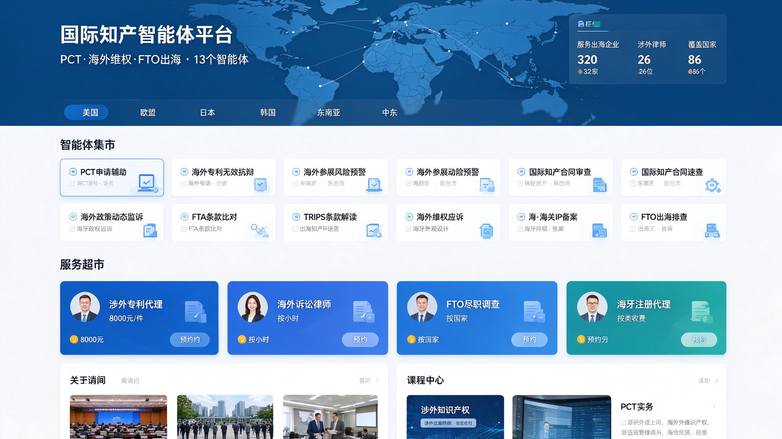
03
国际知产智能体 · 领域平台首页 UI 原型示意
原型示意｜基座提供统一导航、登录、权限、全局搜索；子平台仅实现领域业务与智能体入口卡片
Notes:
国际v3UI：服务超市展开，新闻课程带图。

Slide 71
03
跨境数字贸易智能体 · 任务部署
本期 30 个 · 原5+课程25
KJ01
KJ02
KJ03
KJ04
重要数据识别
数据出境路径
GDPR合规
数据信托
课程团队｜数据分类分级
课程团队｜出境渠道选择
课程团队｜欧盟条例
课程团队｜信托架构
KJ05
KJ06
KJ07
KJ08
出境安全评估
数据合规体检
隐私政策审查
算法影响评估
课程团队｜申报流程
课程团队｜合规诊断
课程团队｜政策文本
课程团队｜AIA/DPIA
KJ09
KJ10
KJ11
KJ12
DEPA/RCEP规则
跨境执法协作
数据诉讼状稿
天价罚单案例库
课程团队｜区域协定
课程团队｜国际协作
课程团队｜争议解决
课程团队｜Meta 12亿等案例
KJ13
KJ14
KJ15
KJ16
全球南方规制
数字主权理论
平台责任比较
国际规则比较
课程团队｜发展中国家
课程团队｜理论框架
课程团队｜中外对比
课程团队｜规则博弈
Notes:
跨境数字贸易智能体独立成类。原KJ01-05，新增数据治理跨境5个+涉外法治20个，覆盖合规审查、跨境流动、争议解决、国际规制四线。

Slide 72
03
跨境数字贸易智能体 · 基座与子平台架构
子平台聚焦跨境数据合规与贸易
基座平台 · 公共能力底座（统一建设一次）
跨境子平台 · 30 个智能体（跨境数据流动）
统一身份与权限 企业/学生/律师分级授权
合规审查线
KJ06-09｜体检/隐私政策/算法评估/DEPA
模型网关调度 多模型路由/长文档/配额
跨境流动线
KJ01-05｜数据识别/出境路径/GDPR/信托/评估
法规专利库服务 法规/专利/案例全文RAG
争议解决线
KJ11-12｜诉讼状稿/天价罚单案例库
工作流引擎 审查流/申报流/流程自动化
插件工具框架 国知局/海关/API对接
国际规制线
KJ13-16｜全球南方/数字主权/平台责任比较
专业合规复核 律师/代理所复核/留痕
数字贸易线
KJ10｜执法协作/贸易规则对接
分工原则：基座统一跨境数据合规框架，数据治理中国际部分与涉外法治全部归集于此，专注数据出境与数字贸易
Notes:
架构图。

Slide 73
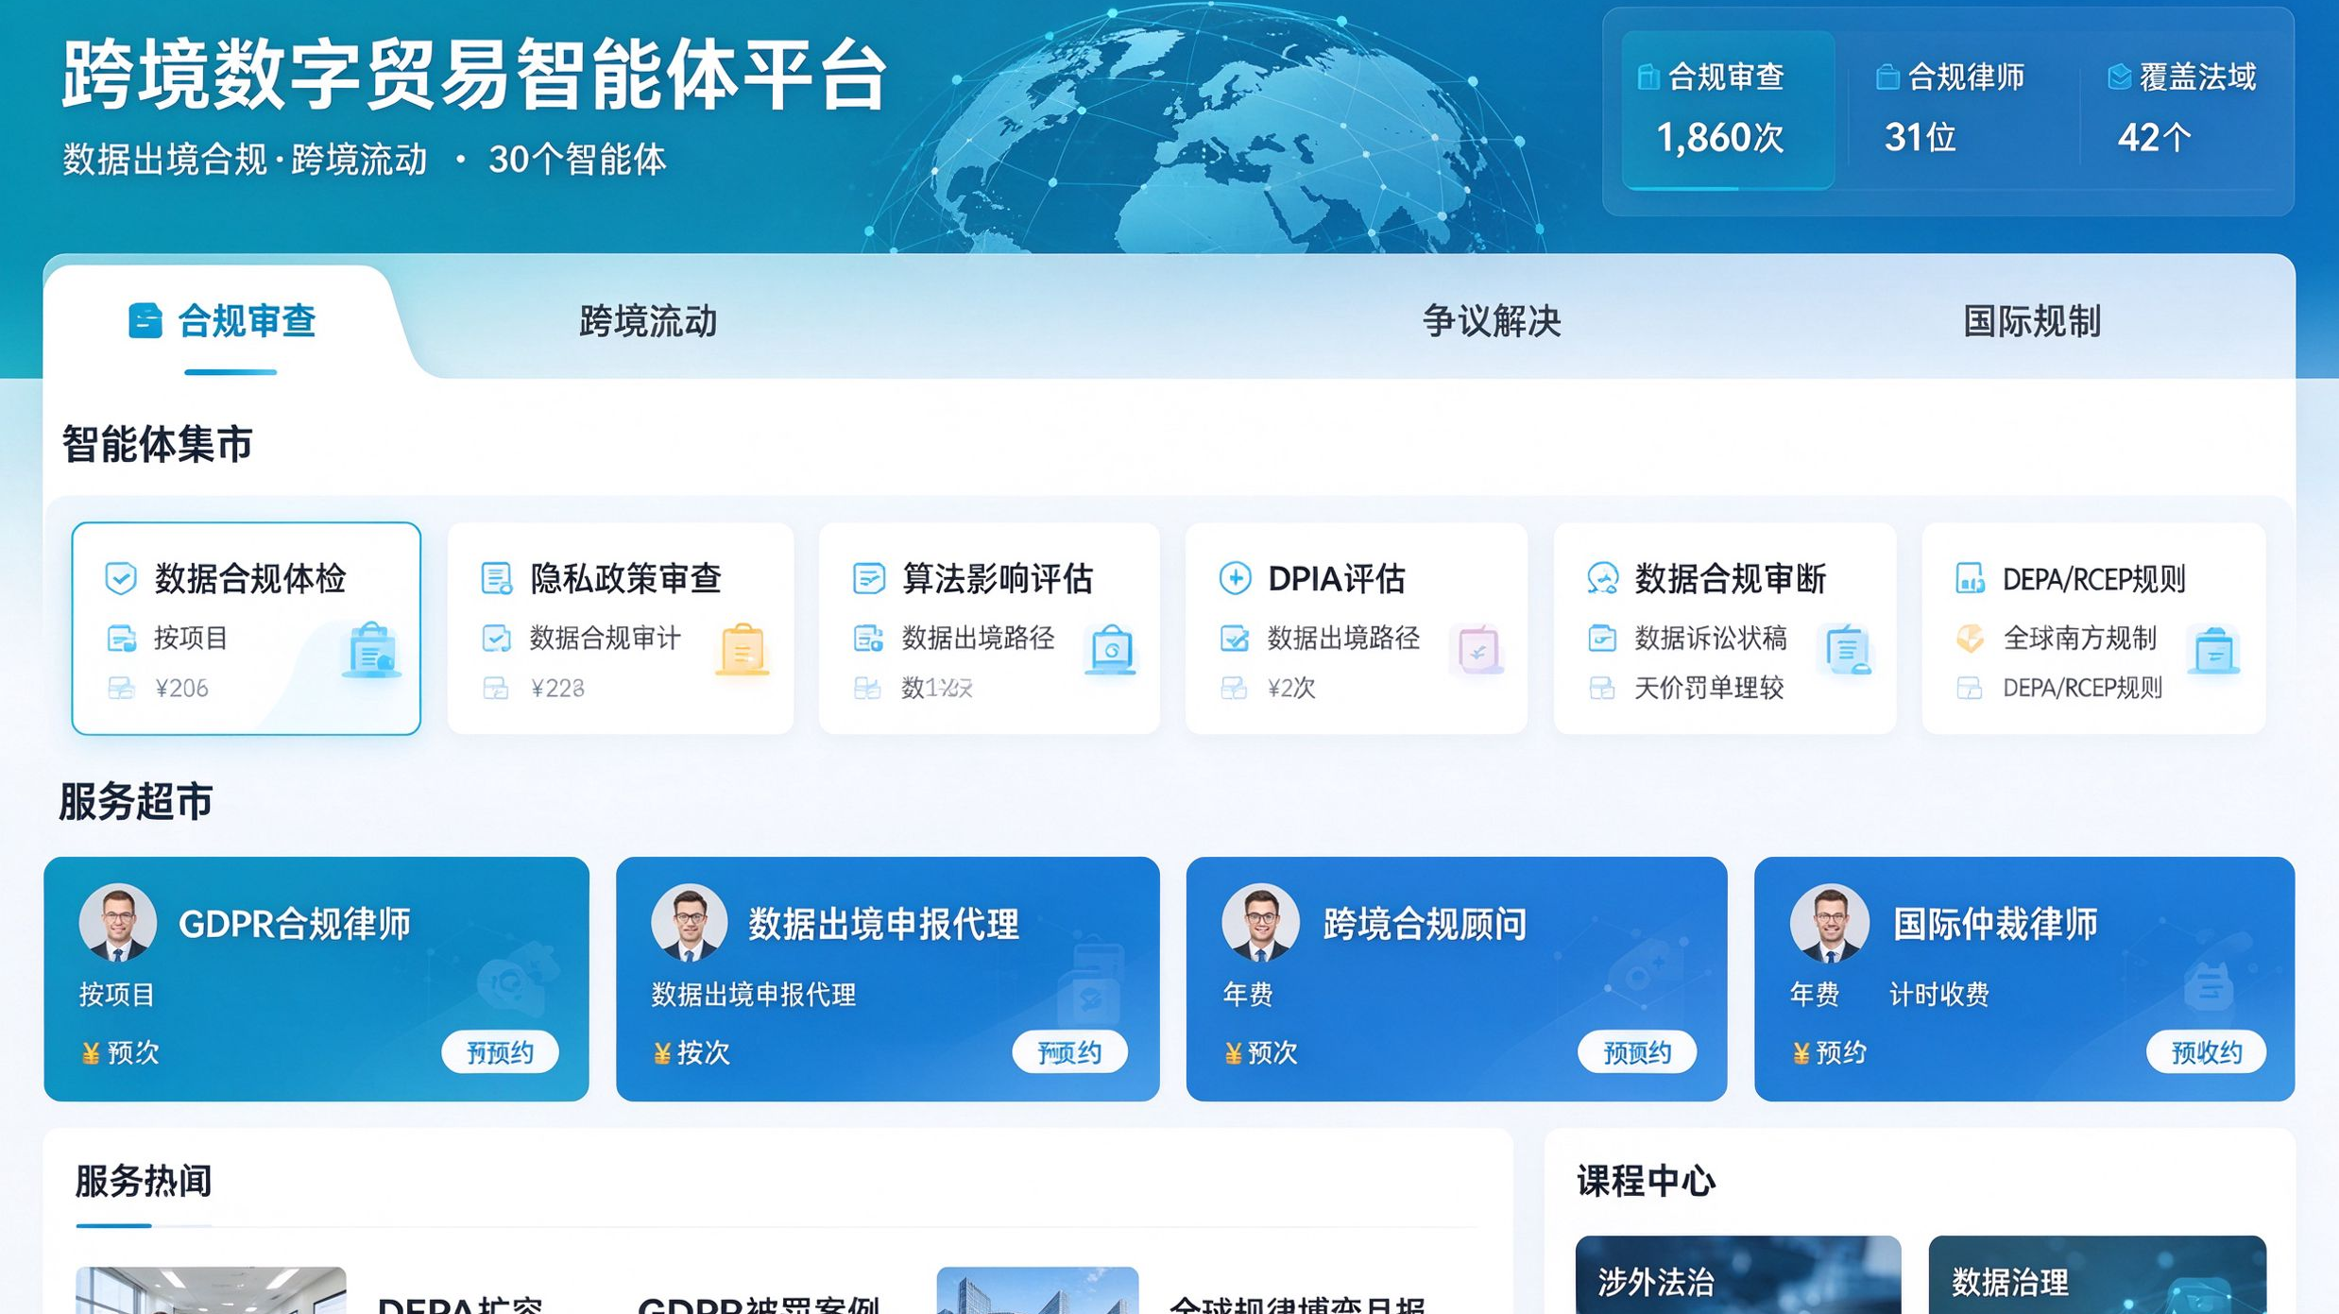
03
跨境数字贸易智能体 · 领域平台首页 UI 原型示意
原型示意｜基座提供统一导航、登录、权限、全局搜索；子平台仅实现领域业务与智能体入口卡片
Notes:
跨境v3UI：服务超市展开，新闻课程带图。

Slide 74
06
团队执行规划
Notes:
最后进入第六部分：团队执行规划，包括会议总历、研发十步流程、阶段成果要求、职责边界和附则。

Slide 75
05
智能体研发经费标准与敏捷迭代机制
四步走敏捷开发 · 快速迭代持续演化
第一步 · 设计
第二步 · 开发
第三步 · 测试上线
第四步 · 运营迭代
成果物：
· 需求说明书 v1.0
· 交互原型设计稿
· 知识边界定义
对接： 设计负责人确认
成果物：
· 可运行的智能体 v0.1
· 知识库初版灌入
· 提示词工程文档
对接： 技术负责人确认
成果物：
· 测试报告与Bug清单
· 正式版 v1.0 上线
· 用户使用手册
对接： 测试负责人确认
成果物：
· 用户反馈周报
· 版本迭代记录
· 案例与论文素材库
对接： 体验负责人确认
季度敏捷迭代法 · 每周一次例会 · 每个团队节奏一致 · 设计1个月 → 开发1个月 → 测试上线1个月
每个智能体对应一位负责人 + 一位开发同学，全程跟踪从设计到运营。四周一个完整程序：第1周需求设计、第2-3周开发迭代、第4周测试上线，不攒大块、不延期。
产出沉淀： 每个智能体的需求文档、测试报告、用户案例、迭代记录自动归档为纵向课题申报素材（研究方法创新）与横向项目案例库（可复制交付方案）。
经费标准：2000 元 / 智能体 · 按里程碑节点分四笔发放 · 成果物归档后拨付
Notes:
每个智能体2000元劳务经费，分设计、开发、测试上线、运营四步各500元。每步明确成果物和对接形式，形成敏捷闭环，同时沉淀纵向课题申报素材和横向项目案例。

Slide 76
04
会议总历 · 一周安排
★ 跨大类统筹会议
周日 14:00–16:00
★ 项目会议 纵向何梦婷 / 横向王福新 / 结题程凡
周日 16:00–18:00
★ 机构会议 四个机构轮值，每机构半小时
周日 19:00–21:00
知产·法律团队会 召集：王健宇
周日 21:00–23:00
国际知产·跨境团队会 召集：杨惠羽
周一 09:00–11:00
基座开发会 召集：李立秋（基座全体成员）
周一 19:00–21:00
科创团队会 召集：杨锴、张旭
周一 21:00–23:00
文化团队会 召集：慕锦沛、梁郑英格
周二 09:00–11:00
基座设计会 召集：张运良（张运良、尹壮）
周二 19:00–23:00
教育团队会 召集：桂安雅、龚欣仪
周三 19:00–23:00
★ 技术研发例会 主持：蒋云龙
周四 19:00–23:00
★ 设计技术研讨会 主持：桂安雅、龚欣仪
周五 18:30–23:00
大团队学术会 召集：李晓倩、周也
18 / 23
Notes:
P18：白底会议总历，双列12块（周日-周五），★统筹会浅蓝高亮。

Slide 77
04
智能体研发十步流程
01
02
03
04
05
需求分析
方案设计
知识库建设
流程设计
UI 交互设计
深入调研业务场景，明确核心目标与用户真实需求。
规划技术架构，划分功能模块，制定实施路径。
采集、清洗领域知识，构建知识图谱与数据支撑。
优化提示词工程，设计交互逻辑与业务工作流。
打造直观界面，优化操作路径，提升流畅度。
06
07
08
09
10
系统开发
测试优化
场景试用
运营维护
成果总结
完成核心功能编码与系统集成，实现业务能力。
功能、性能与安全测试，迭代优化模型效果。
真实业务场景部署试用，收集反馈并调优。
监控运行状态，提供技术支持，定期迭代升级。
沉淀文档与案例，形成可复用方法论。
19 / 23
Notes:
P19：白底十步流程5×2卡片，06系统开发深蓝高亮。

Slide 78
04
阶段成果要求 · 九项交付物
01
02
03
智能体项目登记表
用户需求分析报告
产品功能说明书
立项基础档案，明确目标、范围与权责边界。
解析真实需求，界定功能边界与核心价值。
定义功能模块、交互逻辑与技术指标。
04
05
06
知识库目录及资料清单
提示词和工作流设计方案
UI 及交互设计稿
梳理领域知识资产，构建核心知识底座。
提示词体系与业务流转自动化流程。
界面布局与交互逻辑，优化操作路径。
07
08
09
智能体可运行版本
测试记录及问题清单
用户使用说明与运营方案
完整功能可部署版本，闭环验证。
全流程测试数据与缺陷反馈。
操作指南 + 迭代优化与运营策略。
20 / 23
Notes:
P20：白底九项阶段成果3×3卡片，07可运行版本浅蓝高亮。

Slide 79
04
双角色职责边界
联合主持人职责
项目负责人职责
01
人员统筹与分工
01
场景与需求定位
核对研发人员配置，明确项目负责人及成员的具体任务边界与权责。
明确智能体服务对象与核心应用场景，梳理功能清单与开发优先级。
02
进度规划与督促
02
方案与知识库建设
制定研发进度表，定期跟进关键节点，确保成员按时提交阶段成果。
设计提示词体系与工作流逻辑，组织资料收集，搭建专属知识库。
03
沟通协同与复盘
03
研发执行与协调
组织定期例会同步进展，协调跨成员协作中的问题与资源冲突。
统筹研发资源分配，协调成员分工，把控技术实现细节与进度。
04
问题汇总与指导
04
测试验收与交付
收集难点与风险点，提交导师指导，推动问题闭环。
组织功能测试与 Bug 整改，整理并提交阶段成果与总结。
21 / 23
Notes:
P21：白底双角色，左联合主持浅灰卡，右项目负责人白卡蓝边。

Slide 80
05
附则
01
文件效力界定
02
动态调整机制
本文件为本学期智能体集群研发工作的基础总览文件，是项目执行、资源调配与进度管理的核心依据。
智能体名称、研发团队成员、项目主持人及会议安排若有变动，需及时同步更新并通知全员。
03
专业合规审核
04
未尽事宜协商
涉及健康医疗、法律合规、知识产权及跨境数据等领域的智能体，须通过专业机构审核，落实数据安全保护。
未明确事项由项目统筹人员、各方向联合主持人及指导导师共同协商确定，形成补充说明文件发布。
05
科研教学风险提示
06
业务场景聚焦
中非、数字经贸相关智能体仅限教学科研场景使用，不构成涉外业务的确定性实操意见。
企业实务类集中归入专属板块，其余方向聚焦高校科研创新、课堂教学、公益科普及仿真实训。
22 / 23
Notes:
P22：白底附则6条，4浅灰+2虚线风险提示卡。

Slide 81
Q & A
感谢聆听 · 欢迎提问与深入探讨
2026-2027年团队规划及第一次例会 · 2026.10
六大板块 · 协同推进
23 / 23
Notes:
P23：白底 Q&A 结尾页，大标题+副标题+底部信息条。

